Slide 1
Εθνικός Μηχανισμός Συντονισμού, Παρακολούθησης & Αξιολόγησης των Πολιτικών Κοινωνικής Ένταξης & Κοινωνικής Συνοχής
Γνωριμία με την πλατφόρμα των Κέντρων Κοινότητας, το ΚΕΑ και τις αιτήσεις αναπηρικών επιδομάτων για χρήστες Δήμων
Στάθης Μαρίνος
Ηλεκτρολόγος Μηχανικός & Μηχανικός Υπολογιστών, ΕΜΠ
Σύμβουλος Πληροφορικής ΗΔΙΚΑ, υπεύθυνος τεχνικής σχεδίασης
του Μηχανισμού, του ΚΕΑ, & του πληροφοριακού συστήματος του ΟΠΕΚΑ

Slide 2

Σημείο Εισόδου
https://kentrakoinotitas.gr/
  πιστοποίηση χρηστών δήμων από την πλατφόρμα

Slide 3
Μητρώο ωφελούμενων
Το κυριότερο από τα τρία μητρώα του Mηχανισμού

Slide 4

Μητρώο ωφελούμενων

Slide 5
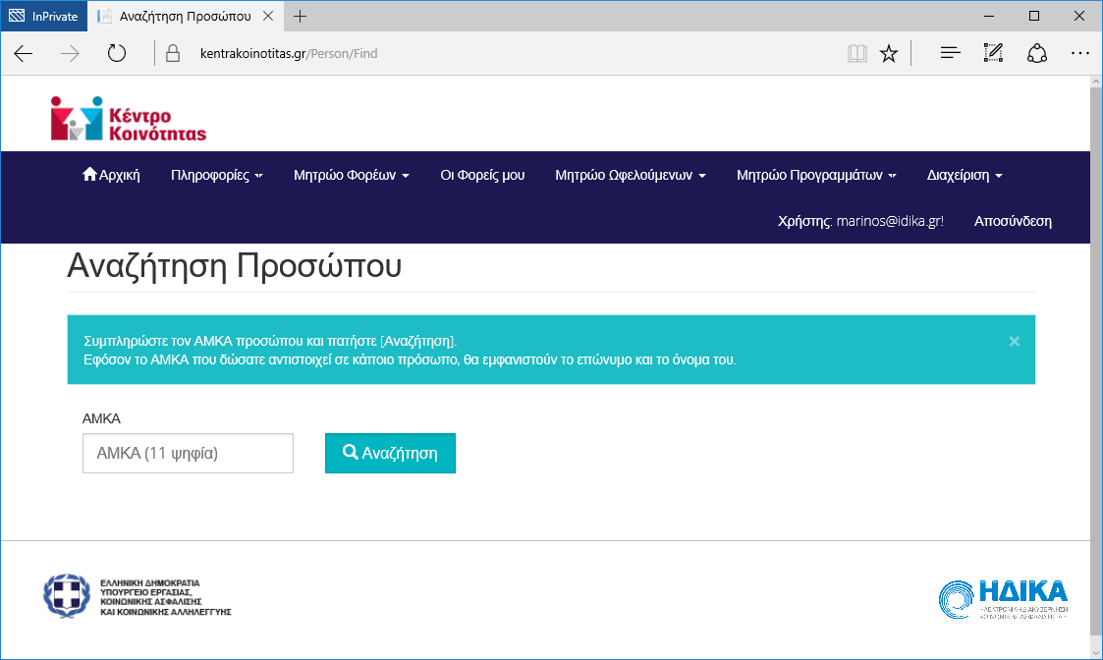
Αναζήτηση προσώπου

Slide 6
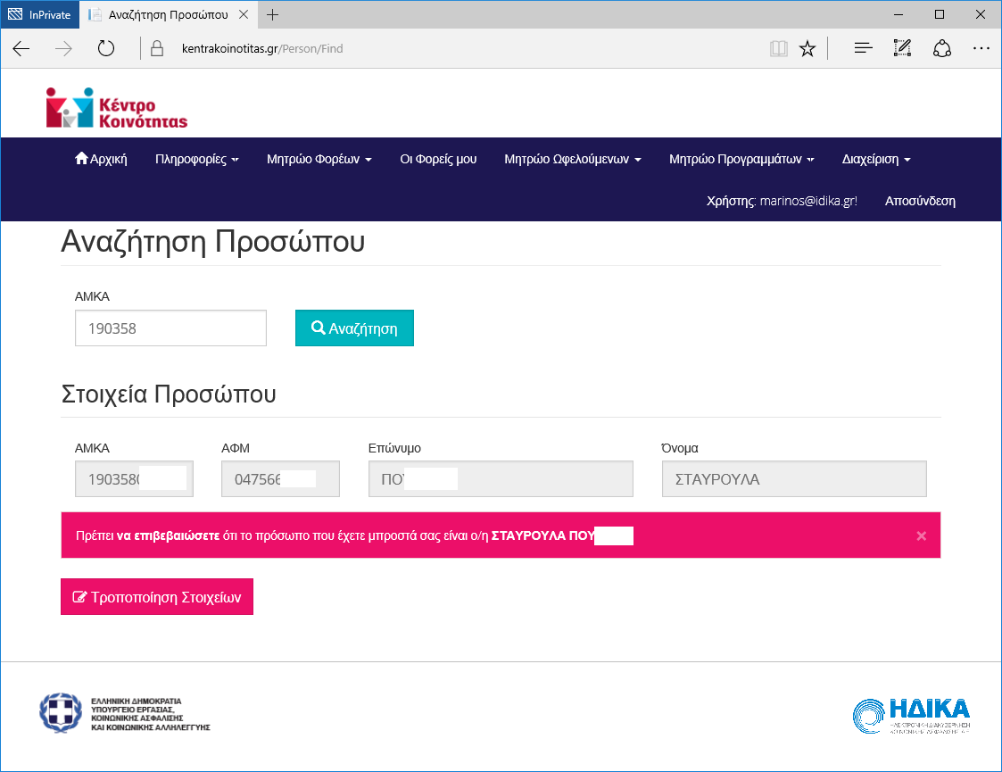
Αποτέλεσμα αναζήτησης

Slide 7
Μπορεί να είναι ήδη στο μητρώο
Ενημερώνουμε με μεταπτώσεις συνεχώς το μητρώο ωφελούμενων από το μητρώο δικαιούχων ΚΕΑ
  Μπορεί να έχει καταγραφεί ήδη, ή
  Κάνουμε μια νέα καταγραφή του προσώπου

Slide 8
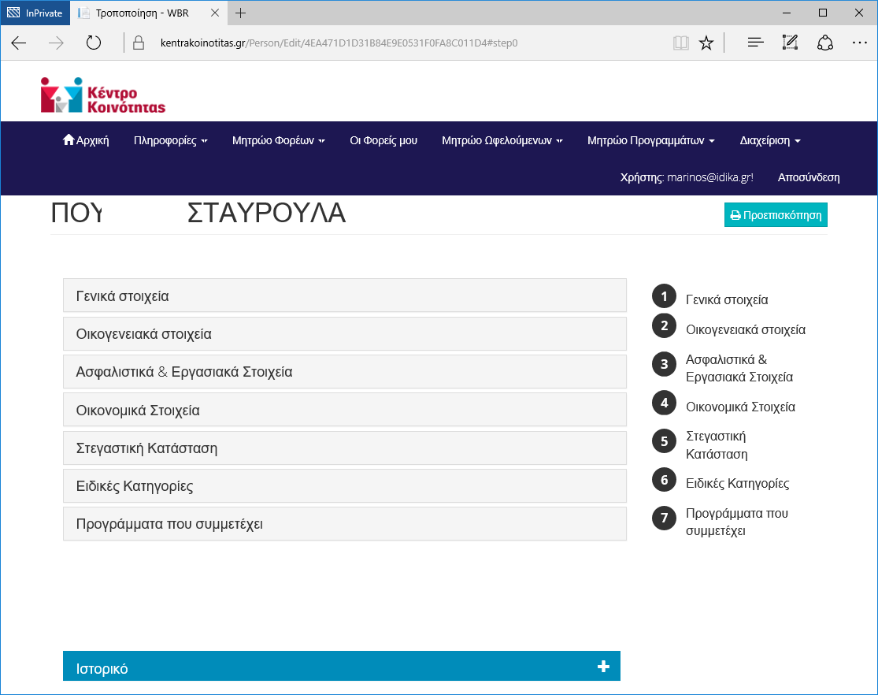
Προβολή -Τροποποίηση στοιχείων

Slide 9
Καρτέλα Ωφελούμενου
Θεματική ενότητα: Γενικά στοιχεία

Slide 10
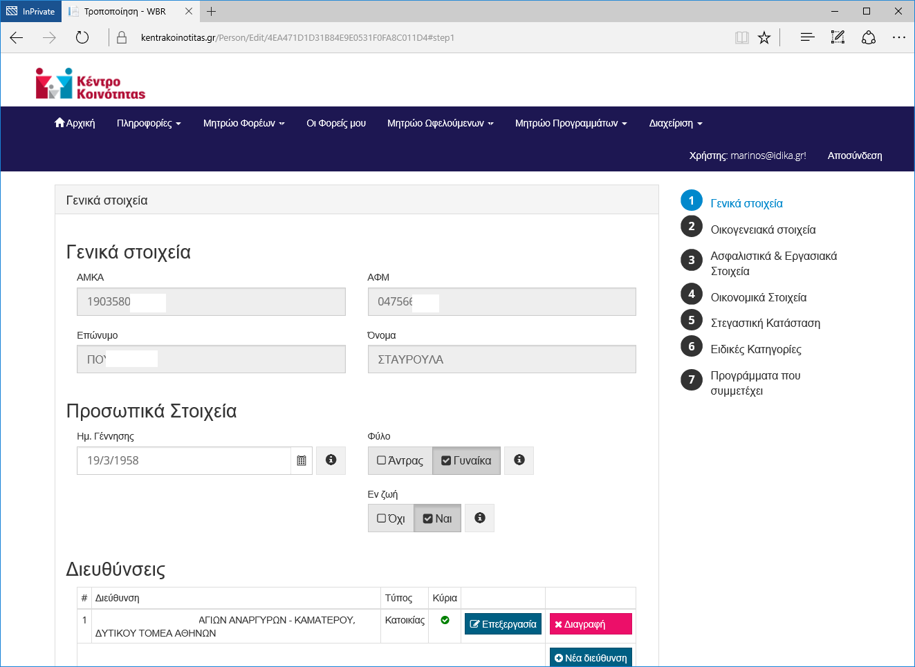
Γενικά –Προσωπικά στοιχεία

Slide 11
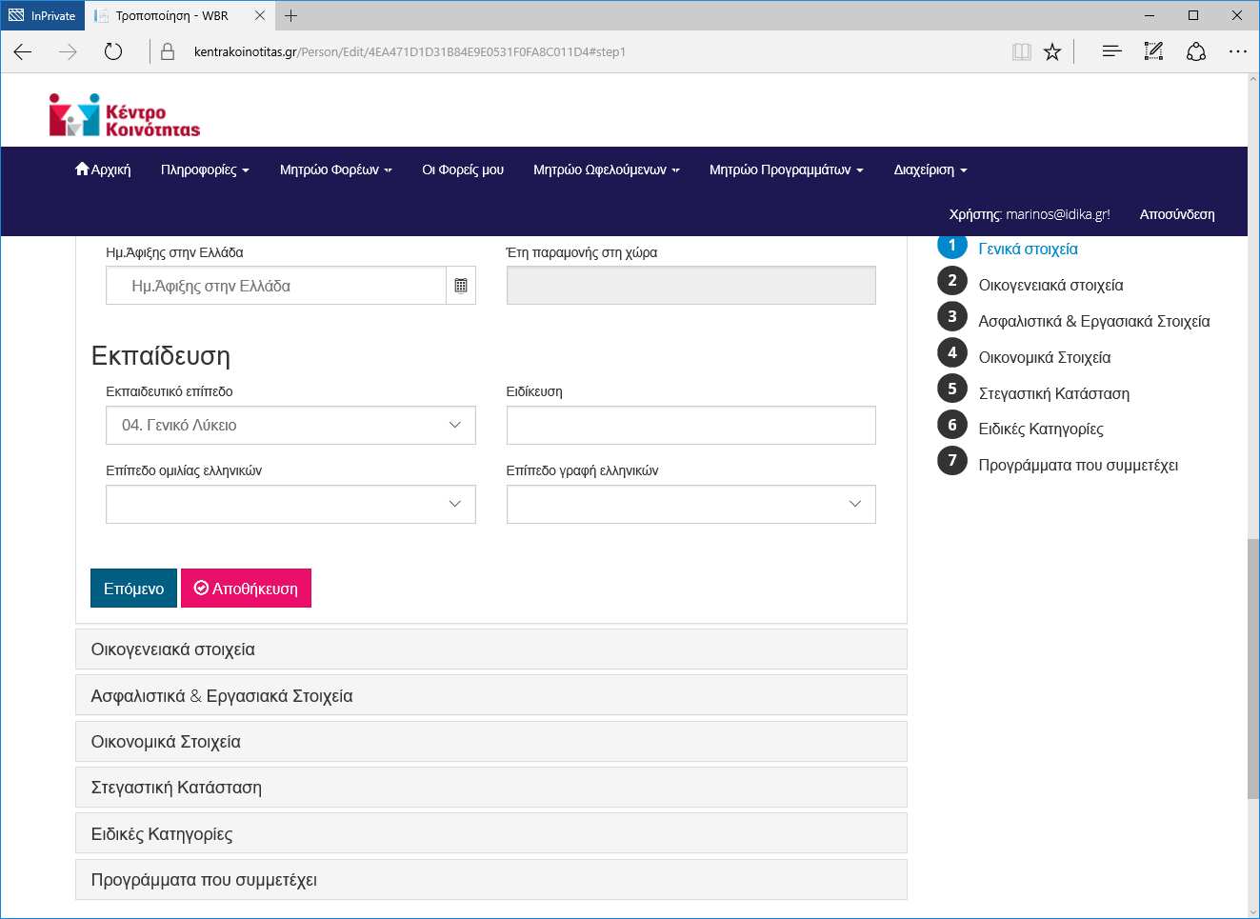
Εκπαίδευση

Slide 12
Καρτέλα Ωφελούμενου
Θεματική ενότητα: Οικογενειακά στοιχεία

Slide 13
Χαρακτηριστικά CRM
CRM: Customer relationship management
  «Οικογενειακές καταστάσεις»
  Προστατευόμενα μέλη
  Συσχετίσεις με άλλα πρόσωπα

Slide 14
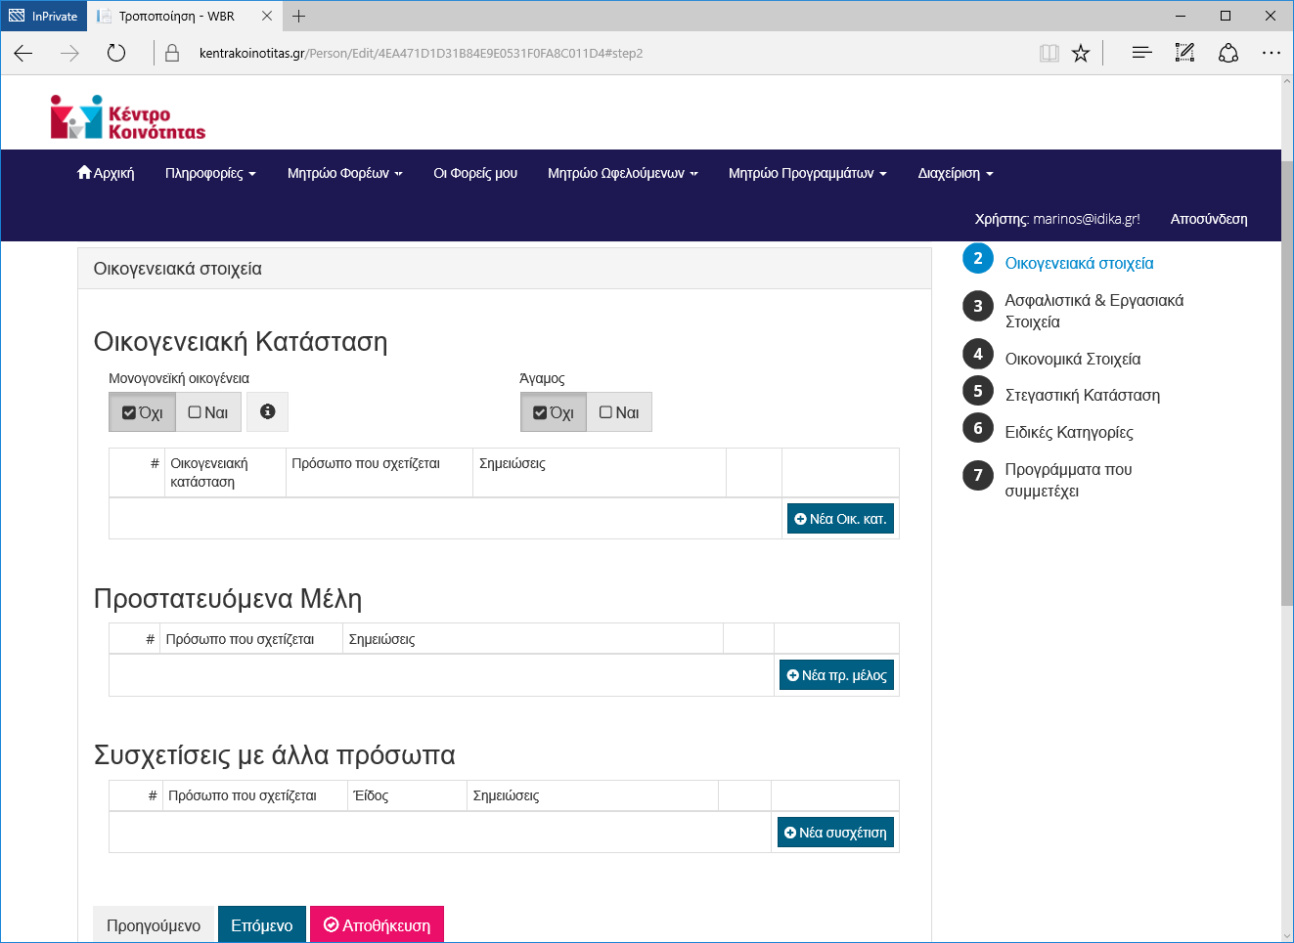
Οικογενειακή κατάσταση

Slide 15
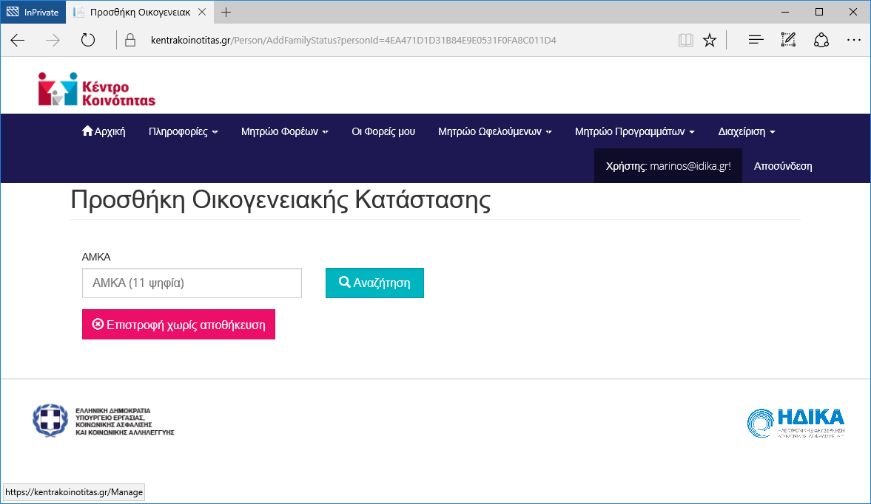
Νέα εγγραφή οικογενειακής κατάστασης

Slide 16
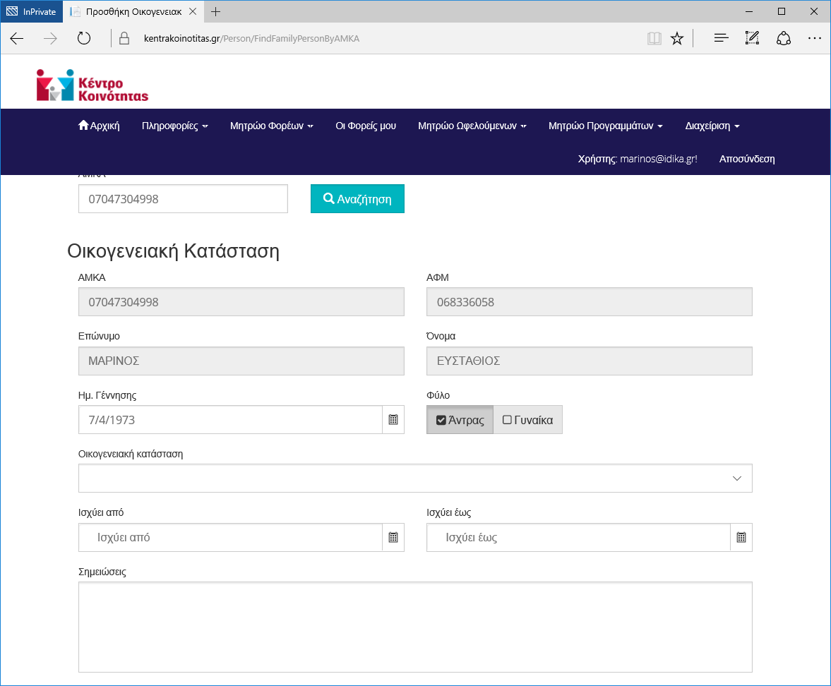
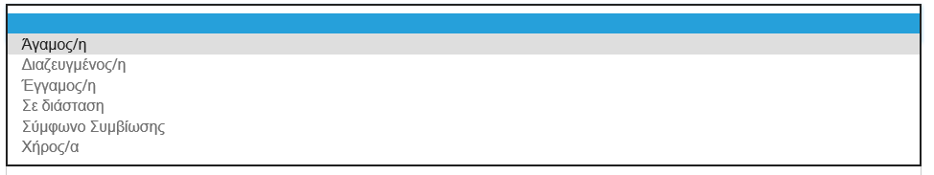
Καταγραφή οικ. κατάστασης

Slide 17
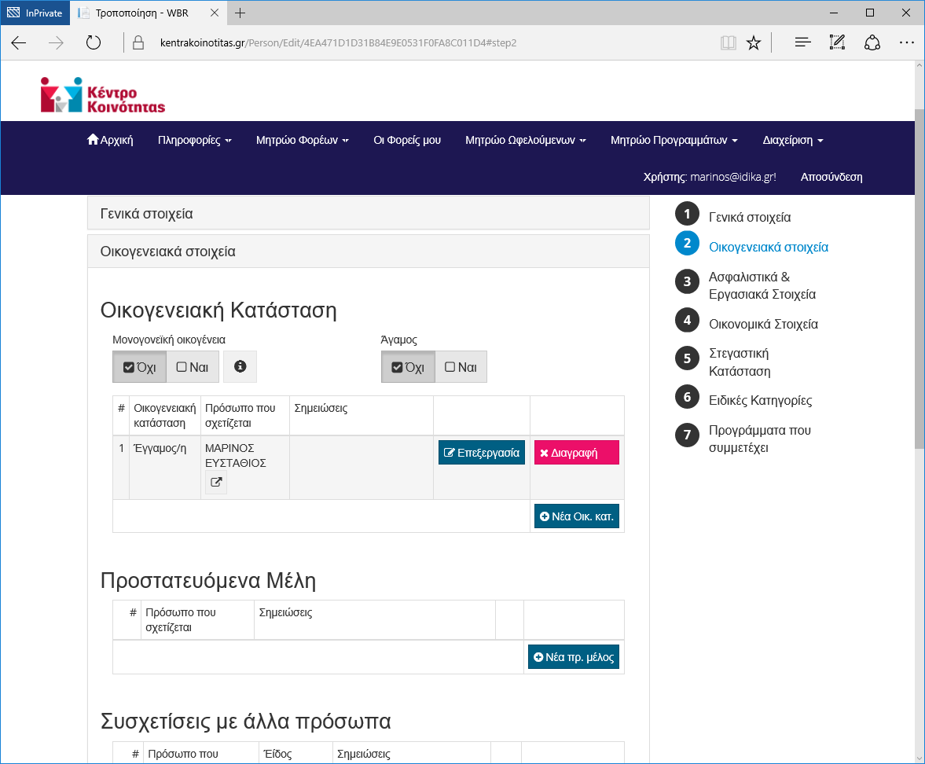
Μετά την εγγραφή νέας οικογενειακής κατάστασης

Slide 18
Καρτέλα Ωφελούμενου
Θεματική ενότητα: Ασφαλιστικά & Εργασιακά στοιχεία

Slide 19
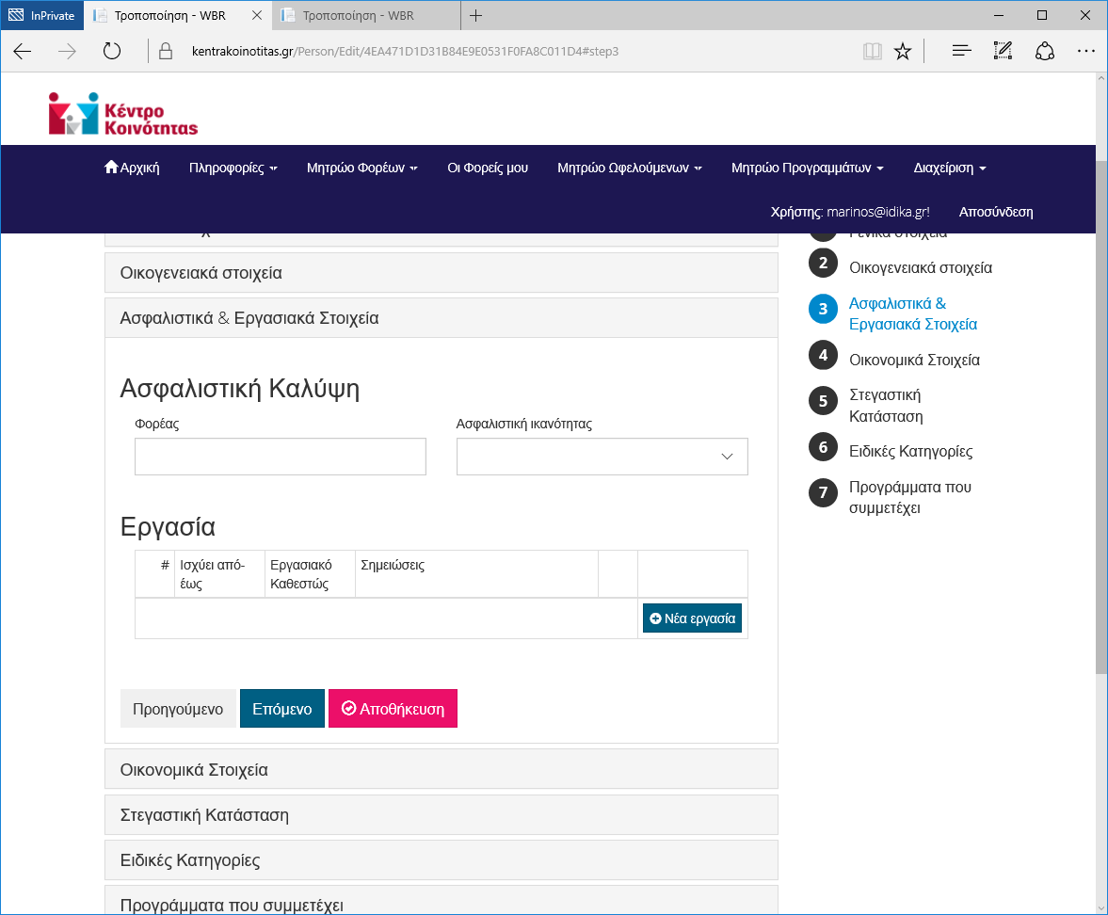
Ασφαλιστική Κάλυψη

Slide 20
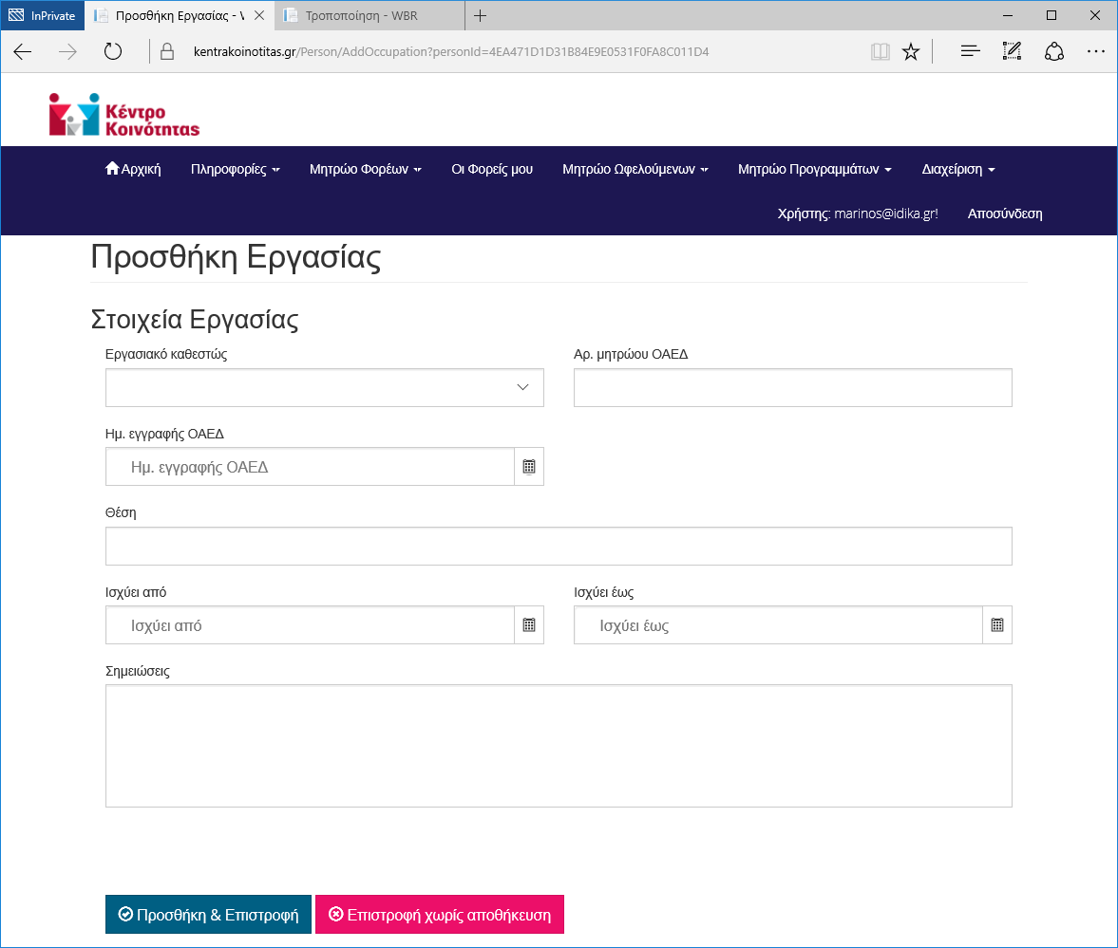
Προσθήκη εγγραφής εργασίας

Slide 21
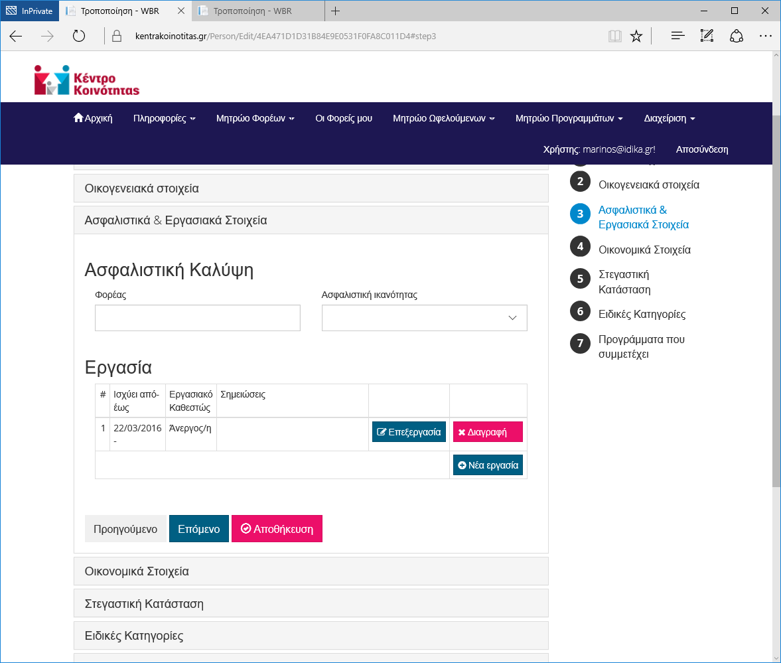
Στοιχεία εργασίας

Slide 22
Καρτέλα Ωφελούμενου
Θεματική ενότητα: Οικονομικά Στοιχεία

Slide 23
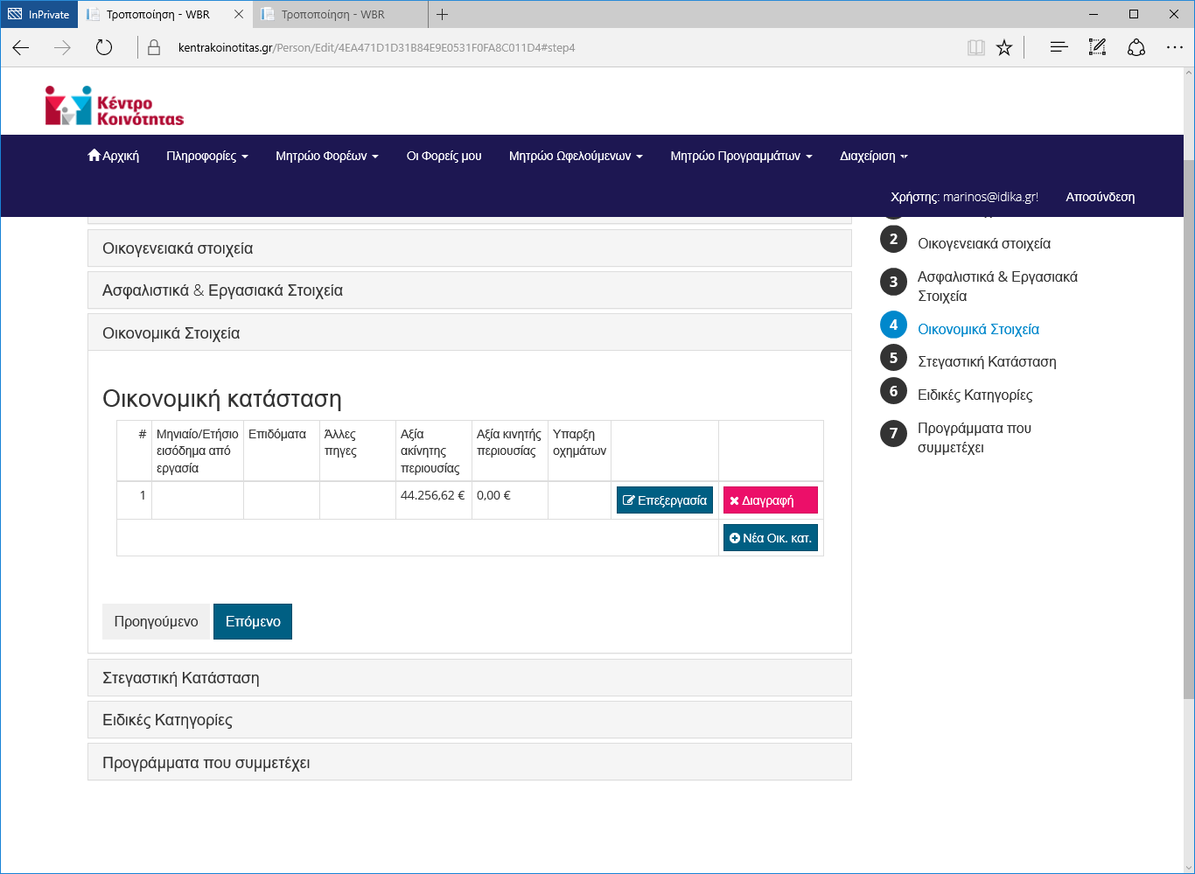
Οικονομική κατάσταση

Slide 24
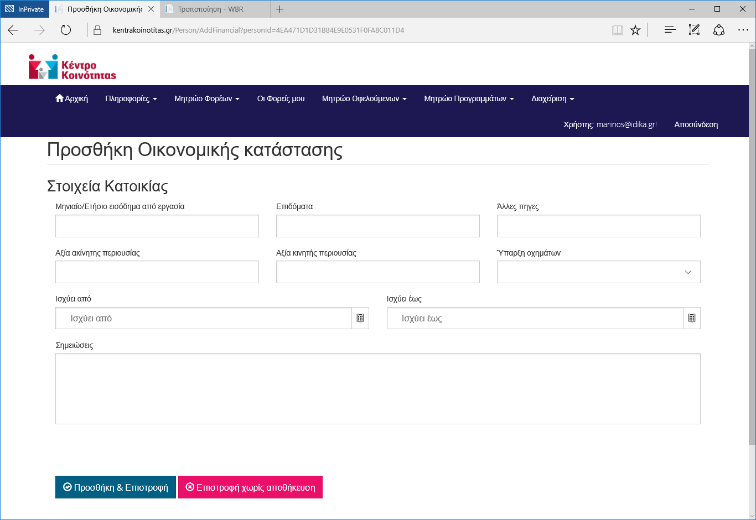
Νέα εγγραφή οικονομικής κατάστασης

Slide 25
Καρτέλα Ωφελούμενου
Θεματική ενότητα: Στεγαστική κατάσταση

Slide 26
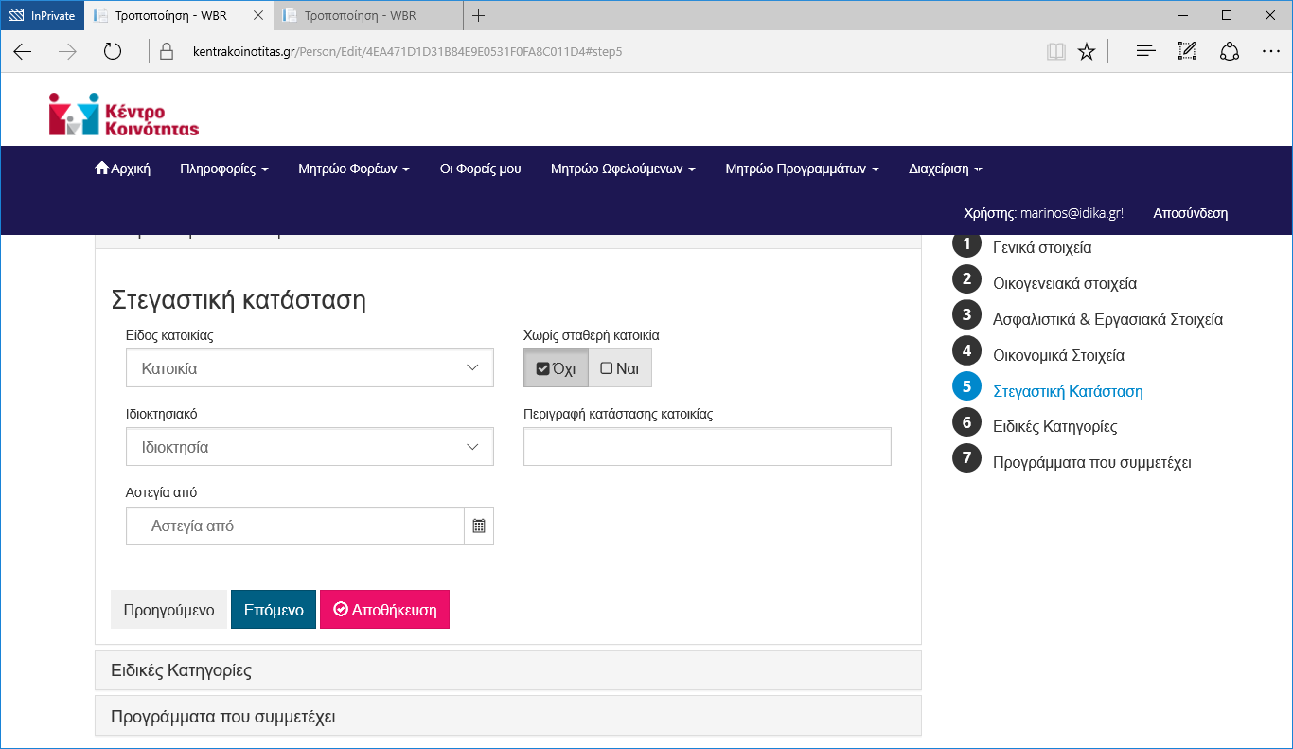
Στεγαστική Κατάσταση

Slide 27
Καρτέλα Ωφελούμενου
Θεματική ενότητα: Ειδικές κατηγορίες

Slide 28
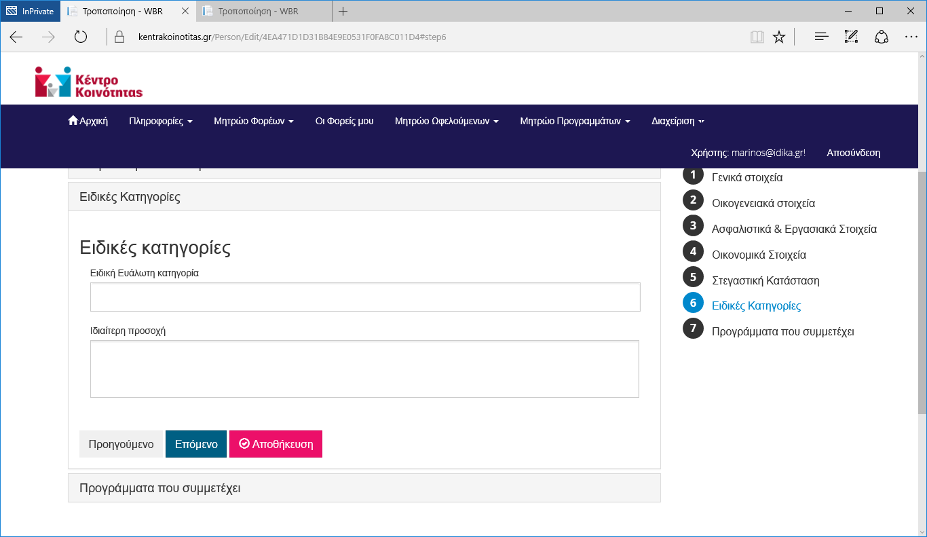
Ειδικές κατηγορίες

Slide 29
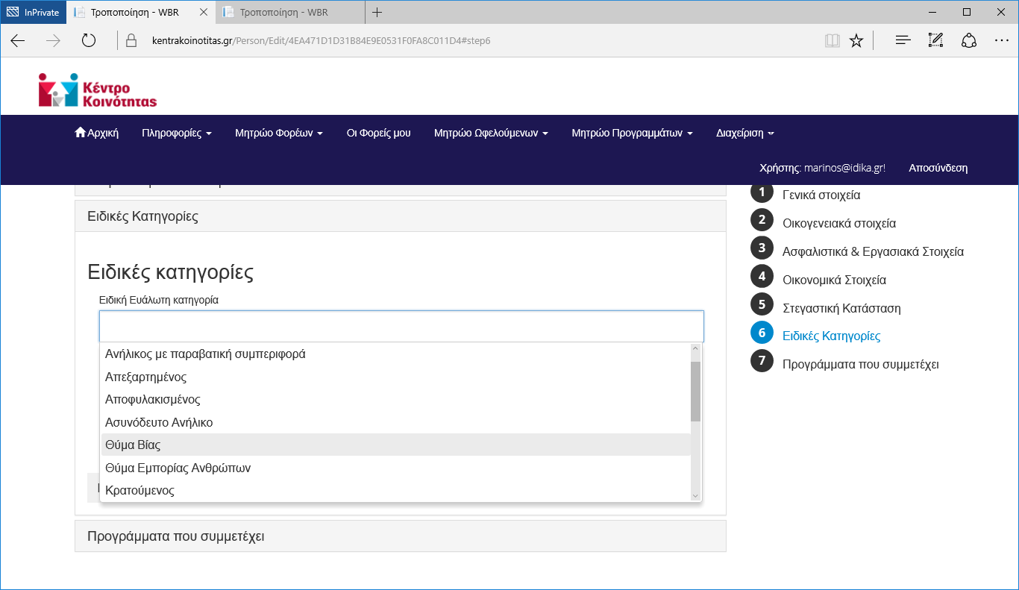
Διαθέσιμες επιλογές ειδικών κατηγοριών

Slide 30
Καρτέλα Ωφελούμενου
Θεματική ενότητα: Προγράμματα που συμμετέχει

Slide 31
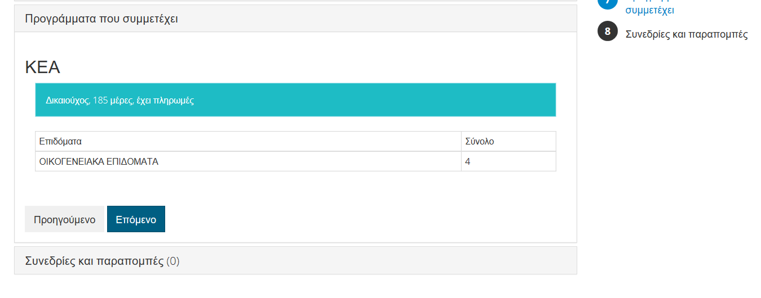
Θα αλλάξει!

Slide 32
Καρτέλα Ωφελούμενου
Θεματική ενότητα: Συνεδρίες και παραπομπές

Slide 33
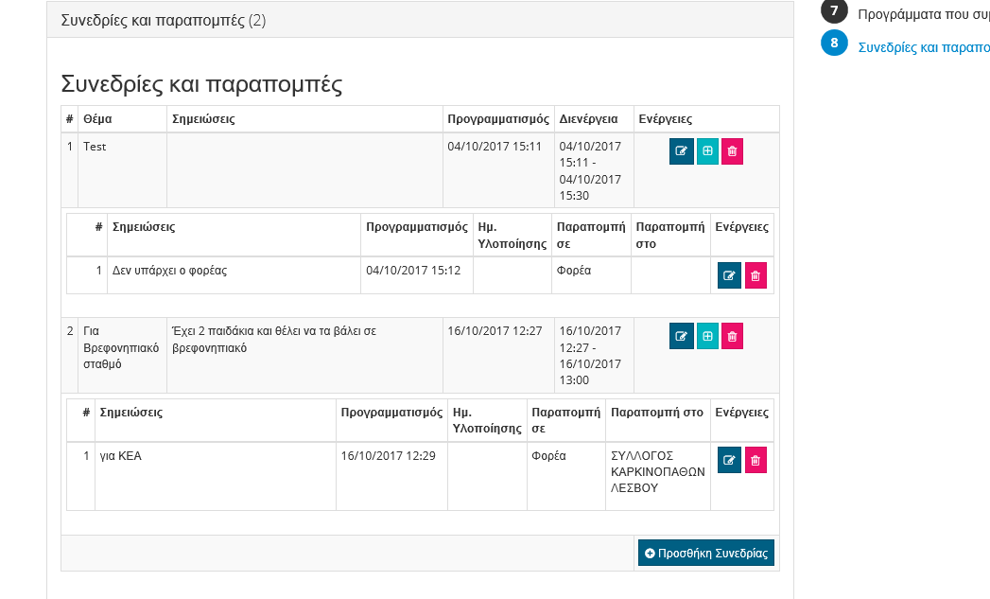
Συνεδρίες (και παραπομπές)

Slide 34
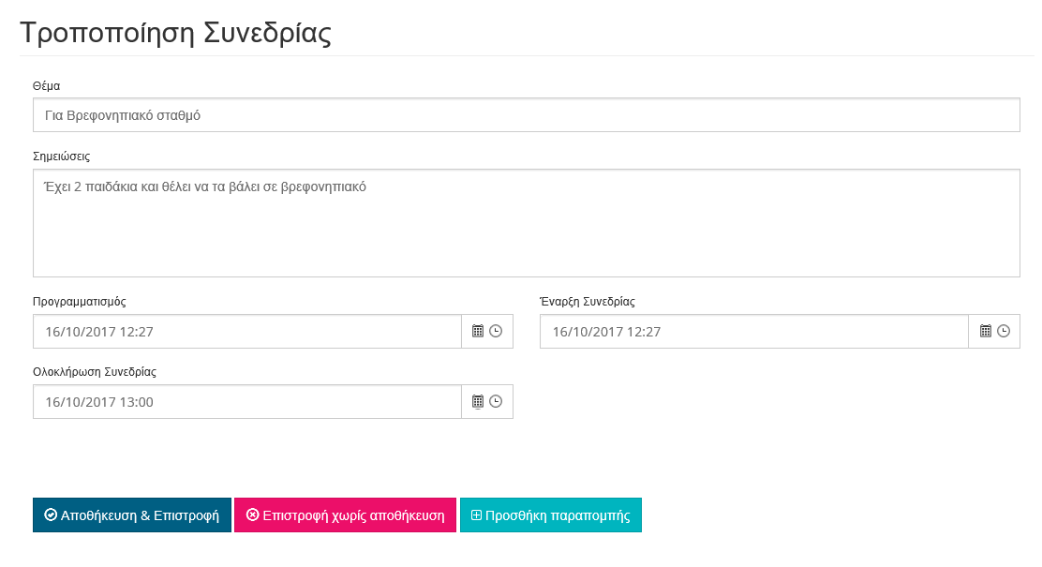
Συνεδρίες

Slide 35
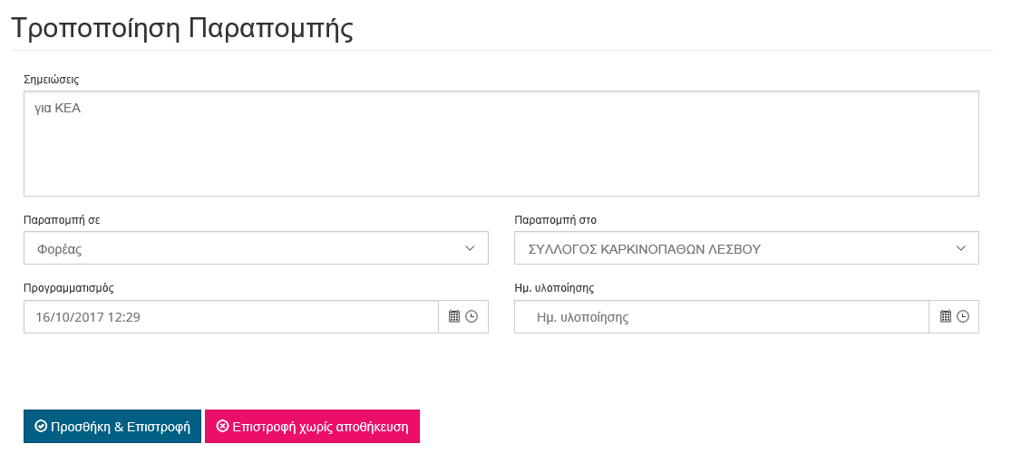
Παραπομπές (δεν έχουμε ακόμα φορείς και προγράμματα)

Slide 36
Επιλογές στην καρτέλα
Αποθηκεύσεις, εκτυπώσεις, και όχι μόνο…

Slide 37
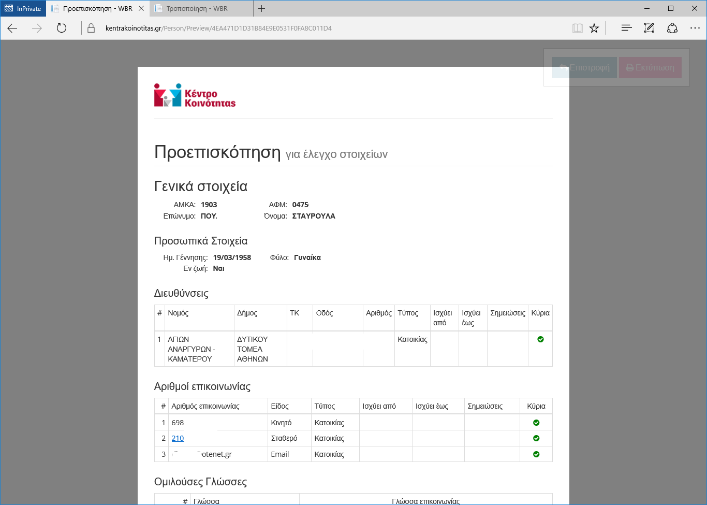
Εκτύπωση

Slide 38

Κουμπιά Αποθήκευσης και πλοήγησης
Αποθήκευση : Αντιστοιχεί στην Προσωρινή Αποθήκευση
Προηγούμενο: μας πηγαίνει στην προηγούμενη θεματική ενότητα
Επόμενο: μας πηγαίνει στην επόμενη θεματική ενότητα

Slide 39
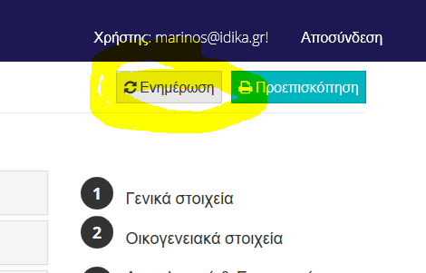
Κουμπί [Ενημέρωση] από ΑΜΚΑ

Slide 40
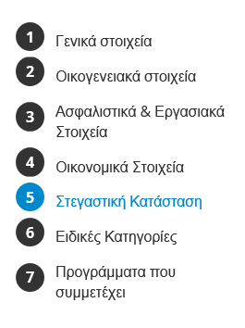
Menu θεματικών ενοτήτων

Slide 41
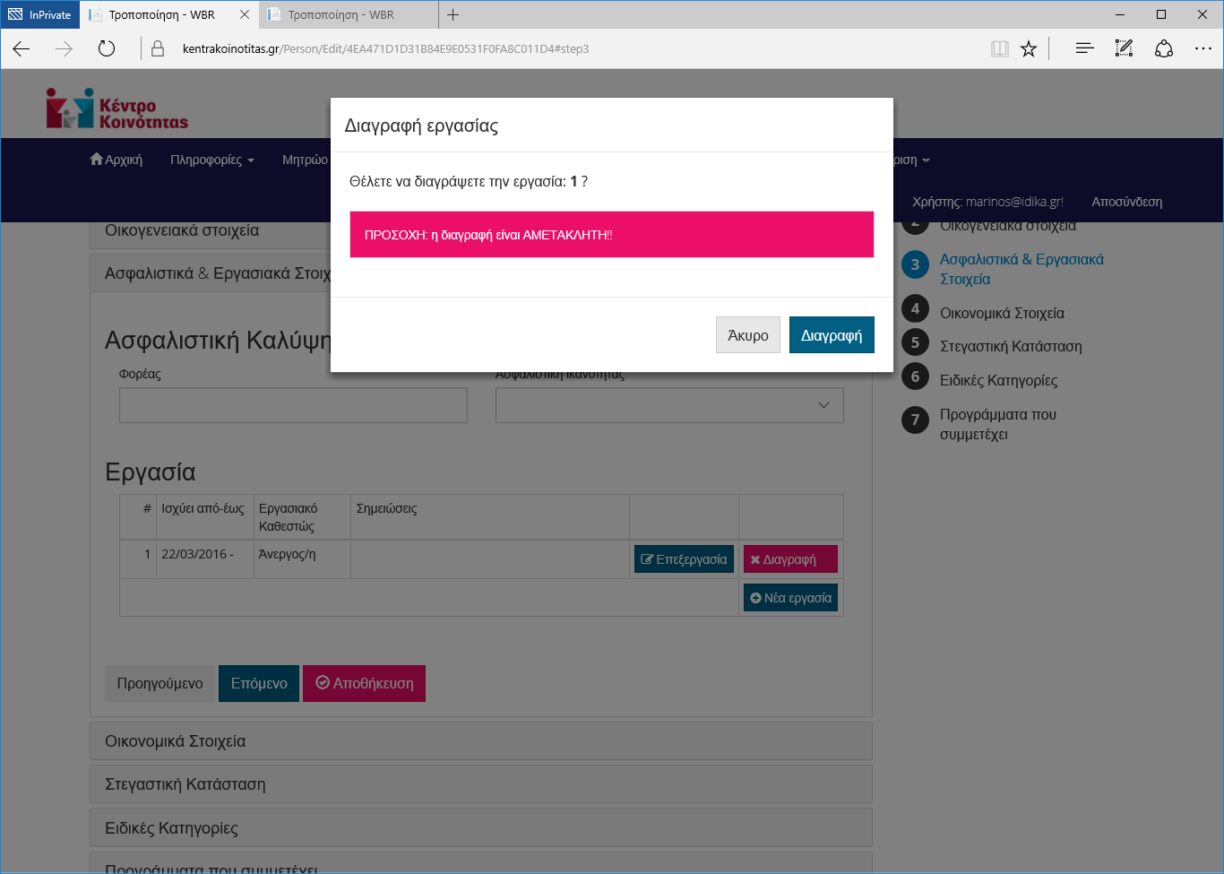
Διαγραφή εγγραφών

Slide 42
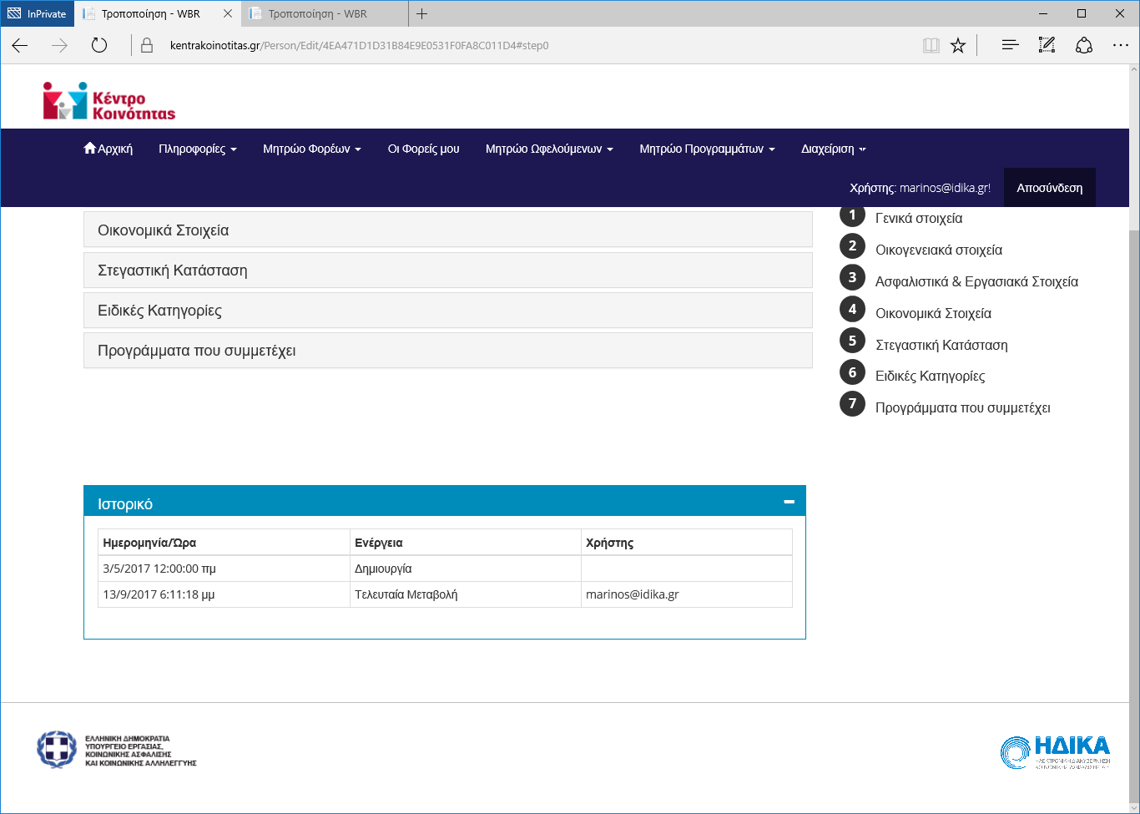
Trace ενεργειών ανά καρτέλα

Slide 43
Μητρώο Φορέων
Το δεύτερο από τα μητρώα του Μηχανισμού

Slide 44
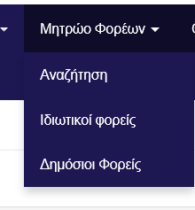
2 είδη φορέων
Δημόσιοι Φορείς
Ιδιωτικοί Φορείς

Slide 45
Οι ιδιωτικοί φορείς
Δεν προτείνετε ιδιωτικούς φορείς
Έγινε απογραφή
Για να λειτουργούν πρέπει να έχουν απογραφεί

Slide 46
Δημόσιοι Φορείς
Υπουργεία
Περιφέρειες
ΔΗΜΟΙ: πρέπει να φτιάξετε έναν φορέα για τον Δήμο σας

Slide 47
Τι θέλουμε να πετύχουμε?
Η δημιουργία μιας λίστας διαθέσιμων υπηρεσιών /προγραμμάτων από το Δήμο σας, που θα προτείνονται στους πολίτες στην καρτέλα του ωφελούμενου
Στην αρχή θα προτείνονται όλα τα διαθέσιμα:
  Του δήμου κατοικίας του πολίτη
  Του Νομού του
  Της Περιφέρειας του
  Τα εθνικά
Στη συνέχεια το σύστημα θα γίνει πιο «έξυπνο» και θα ταιριάζει προφίλ ωφελούμενων και προγραμμάτων

Slide 48
Πως θα το πετύχουμε?
Βήμα Α. Ο Δήμος σας πρέπει να γίνει φορέας -> καταχώρηση στο μητρώο Φορέων.
Βήμα Β. Πρέπει να οριστούν τα προγράμματα Κοινωνικής Αλληλεγγύης που προσφέρει ο Δήμος σας -> καταχώρηση προγραμμάτων στο μητρώο Προγραμμάτων
Βήμα Γ. Πρέπει να συνδέσετε τον Δήμο σας με τα προγράμματα που υλοποιεί -> τροποποίηση της καρτέλας του δήμου σας

Slide 49
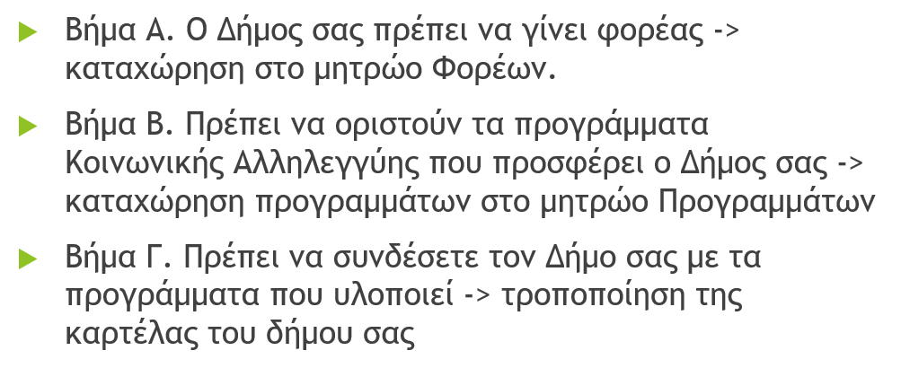
Ο Δήμος σας ως Φορέας
Πως θα καταχωρήσετε το Δήμο σας ως Φορέα
(Βήμα Α)

Slide 50
Βήμα 1^{ο}: Πρέπει να ορίσετε έναν χρήστη για να το κάνει
Θα επικοινωνήσετε με το υπουργείο και θα ορίσετε τον χρήστη που θα κάνει για το Δήμο σας την καταχώρηση

Slide 51
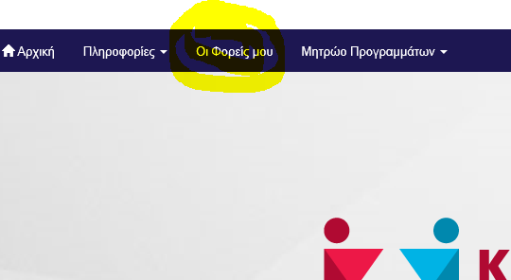
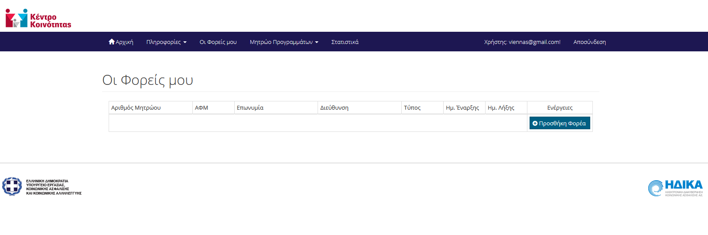
Βήμα 2^{ο}: «Οι φορείς μου»
Ο Χρήστης (εφόσον έχει ρόλο “PublicBodyUser”) έχει πρόσβαση στην επιλογή του Menu: «Οι φορείς μου»
Πατώντας την επιλογή του Menu «Οι φορείς μου» μπορείτε να προσθέσετε φορέα από το κουμπί [Προσθήκη Φορέα]

Slide 52
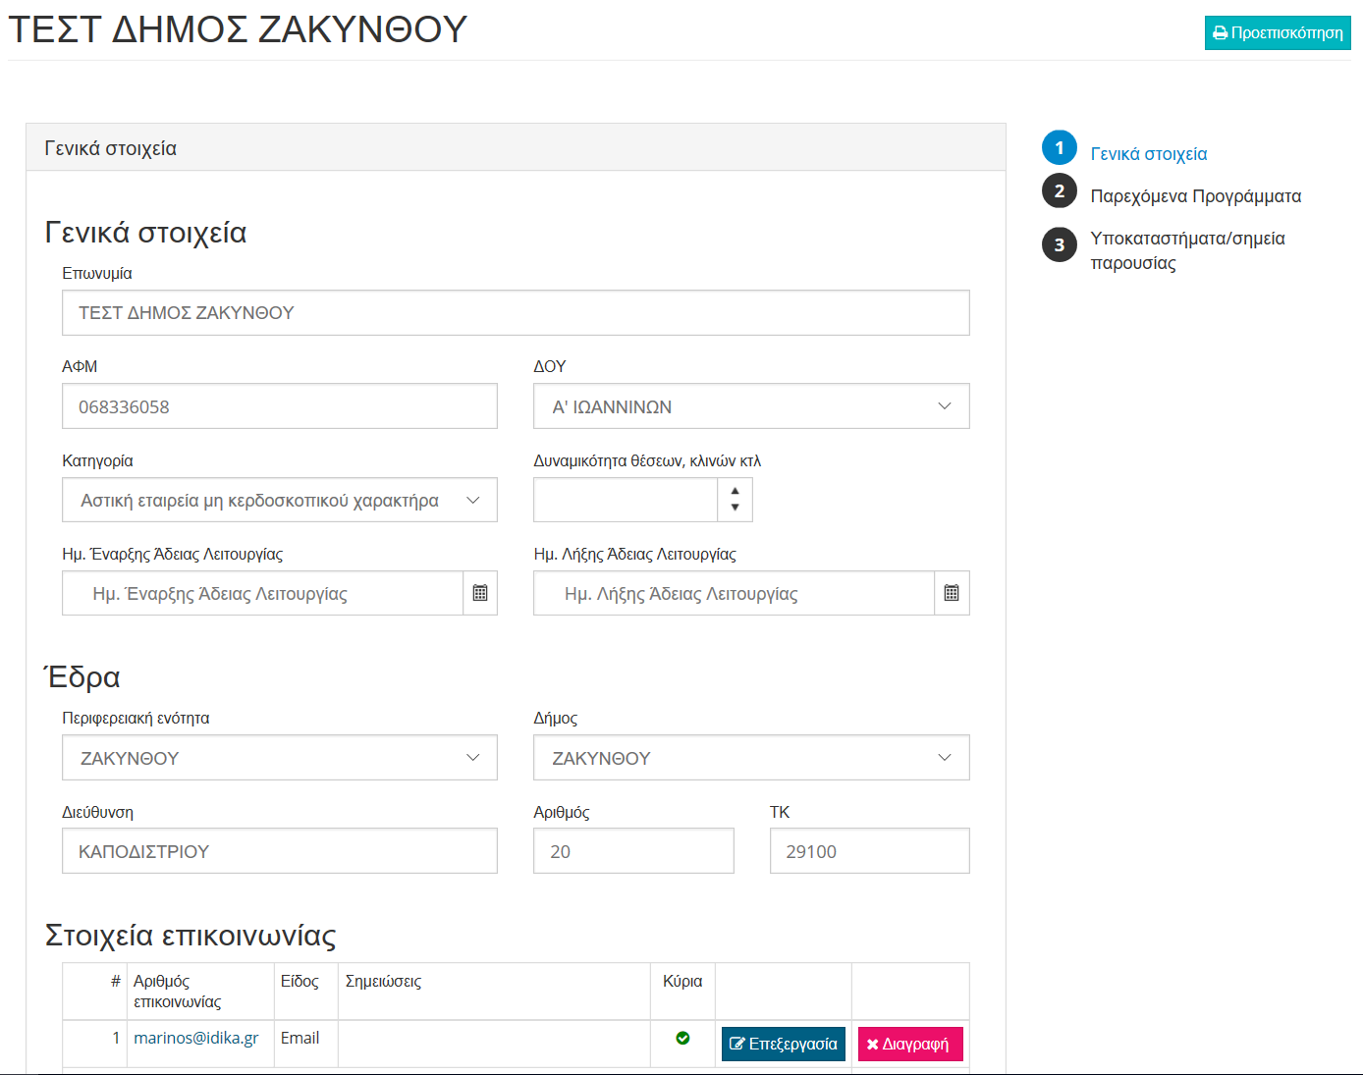
Βήμα 3^{ο}: Καταχώρηση γενικών στοιχείων του Δήμου

Slide 53
Μητρώο προγραμμάτων
Το τρίτο από τα μητρώα του Μηχανισμού

Slide 54
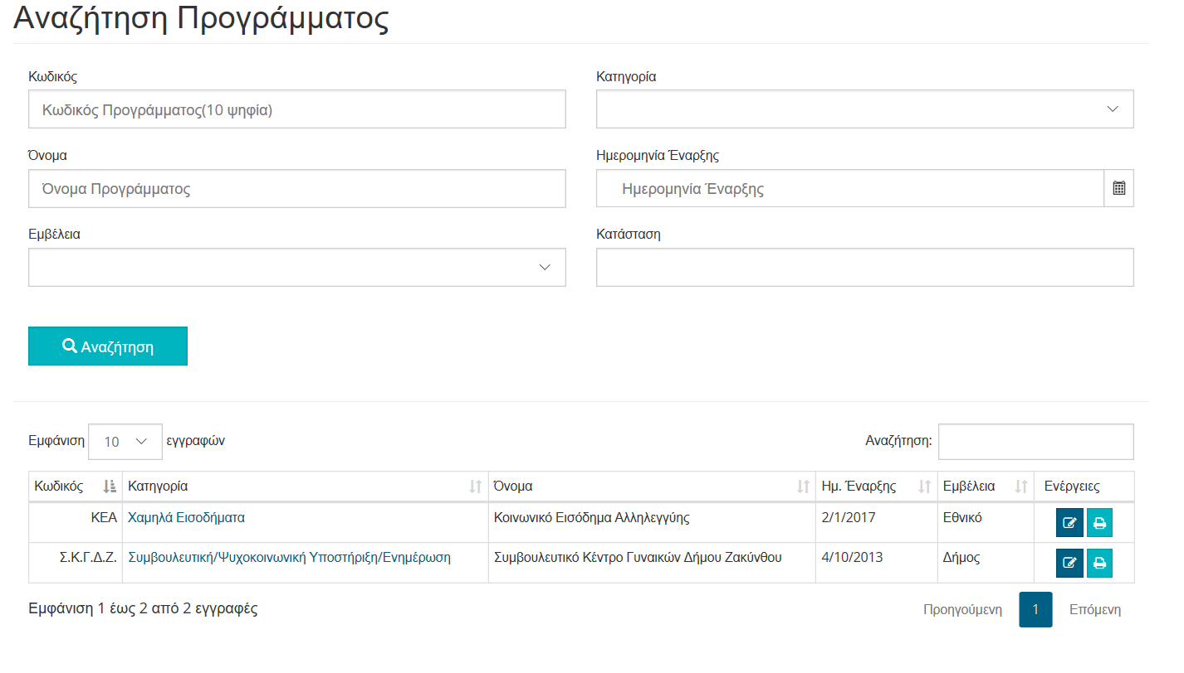
Αναζήτηση προγραμμάτων

Slide 55
Προσθήκη προγραμμάτων
Προγράμματα Κοινωνικής Αλληλεγγύης που υλοποιεί ο Δήμος (Βήμα Β)

Slide 56
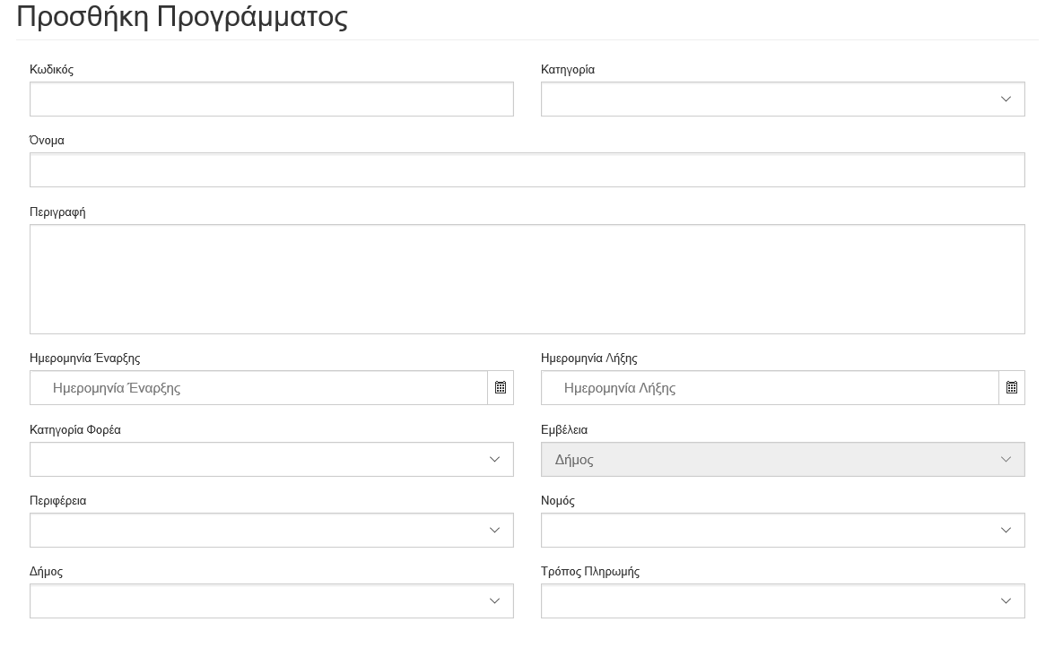
Γενικά στοιχεία προγράμματος

Slide 57
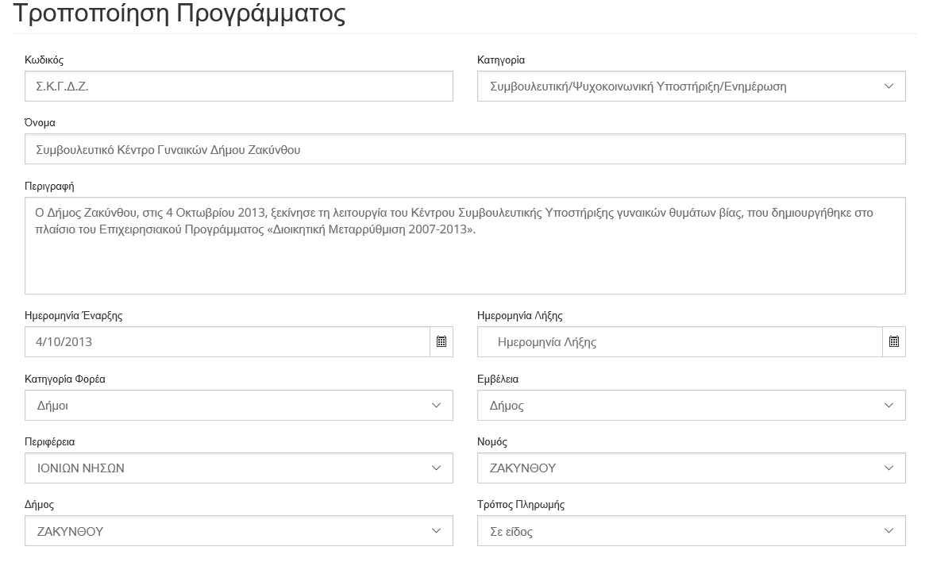
Ορισμός Εμβέλειας προγράμματος

Slide 58
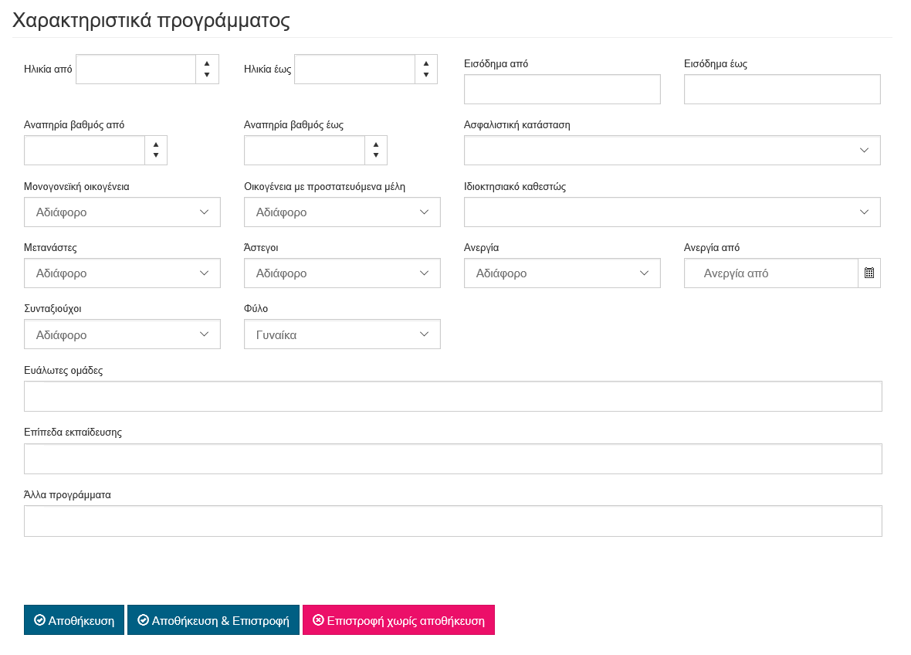
Χαρακτηριστικά προγράμματος

Slide 59
Προσθήκη υλοποιούμενων προγραμμάτων
από τον δημόσιο φορέα «Δήμο»
(Βήμα Γ)

Slide 60
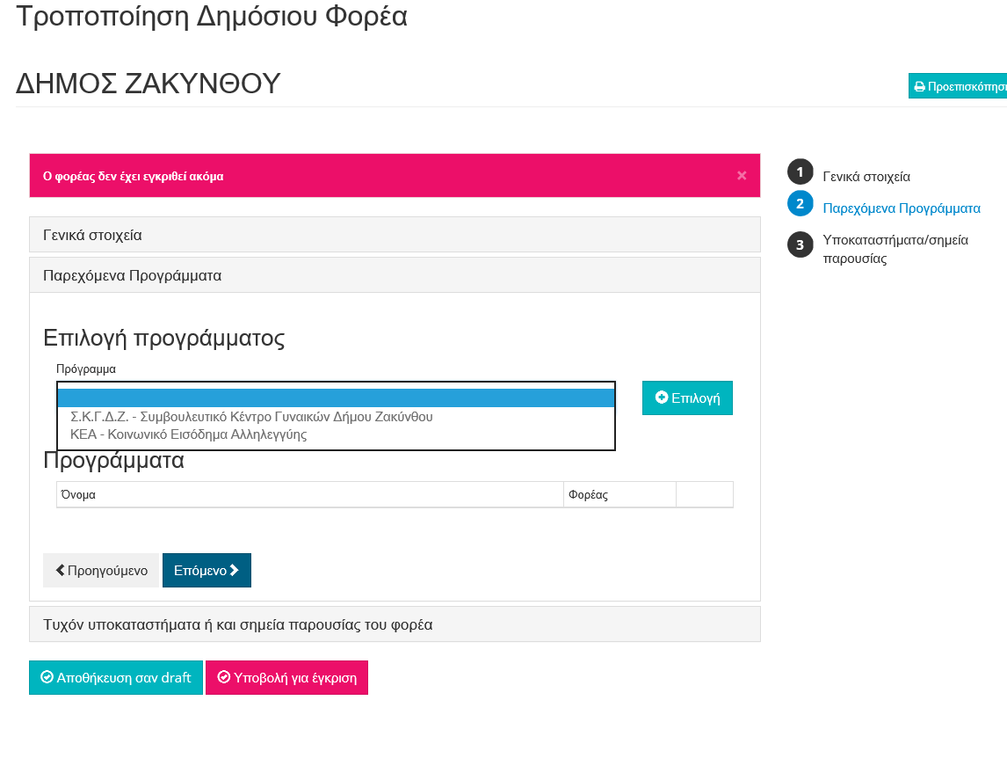
Καταχωρούμε προγράμματα στην καρτέλα του φορέα

Slide 61
Στατιστικά
Σημαντικός λόγος ύπαρξης του Μηχανισμού

Slide 62
Στατιστικά Ραντεβού
Για τις συνεδρίες-ραντεβού που κάνετε

Slide 63
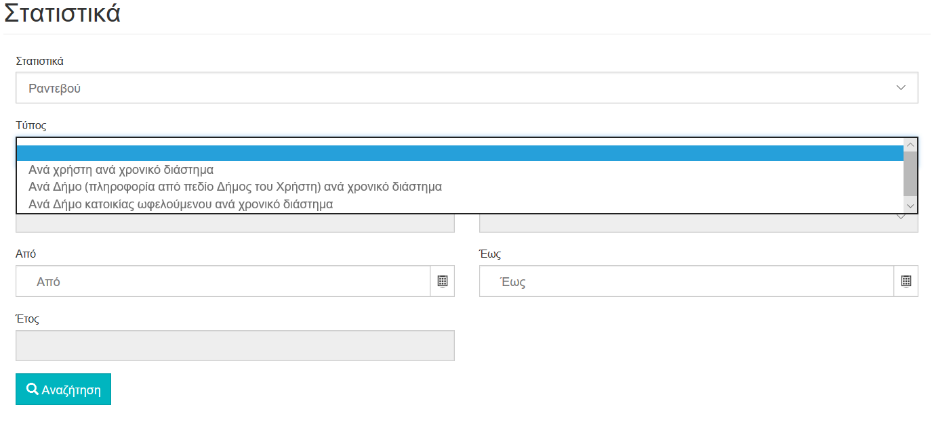
Συνεδρίες (ραντεβού)

Slide 64
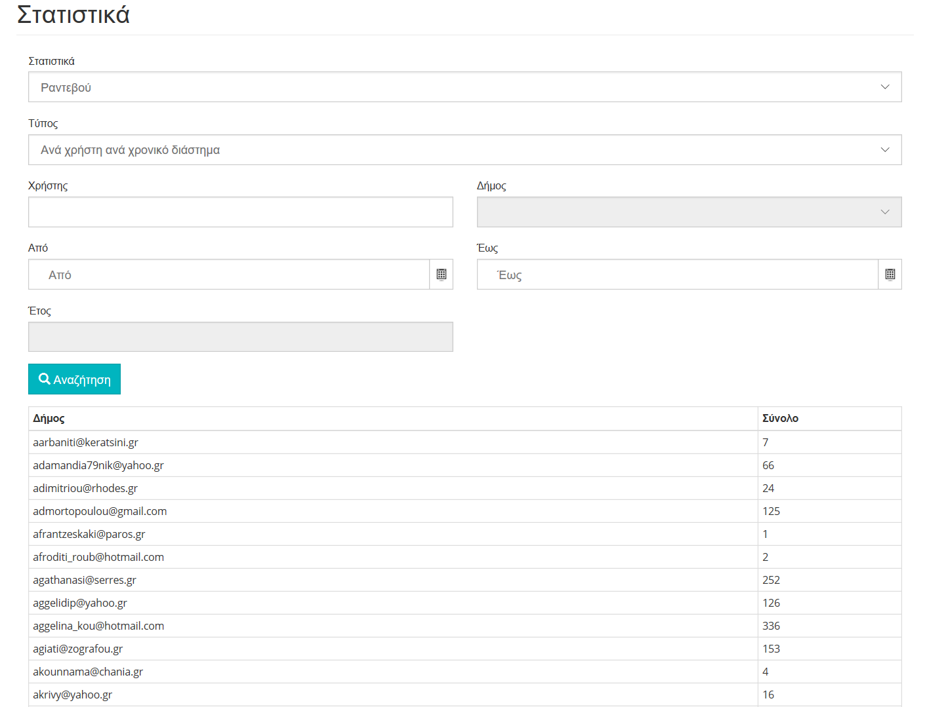
Ανά χρήστη ανά χρονικό διάστημα

Slide 65
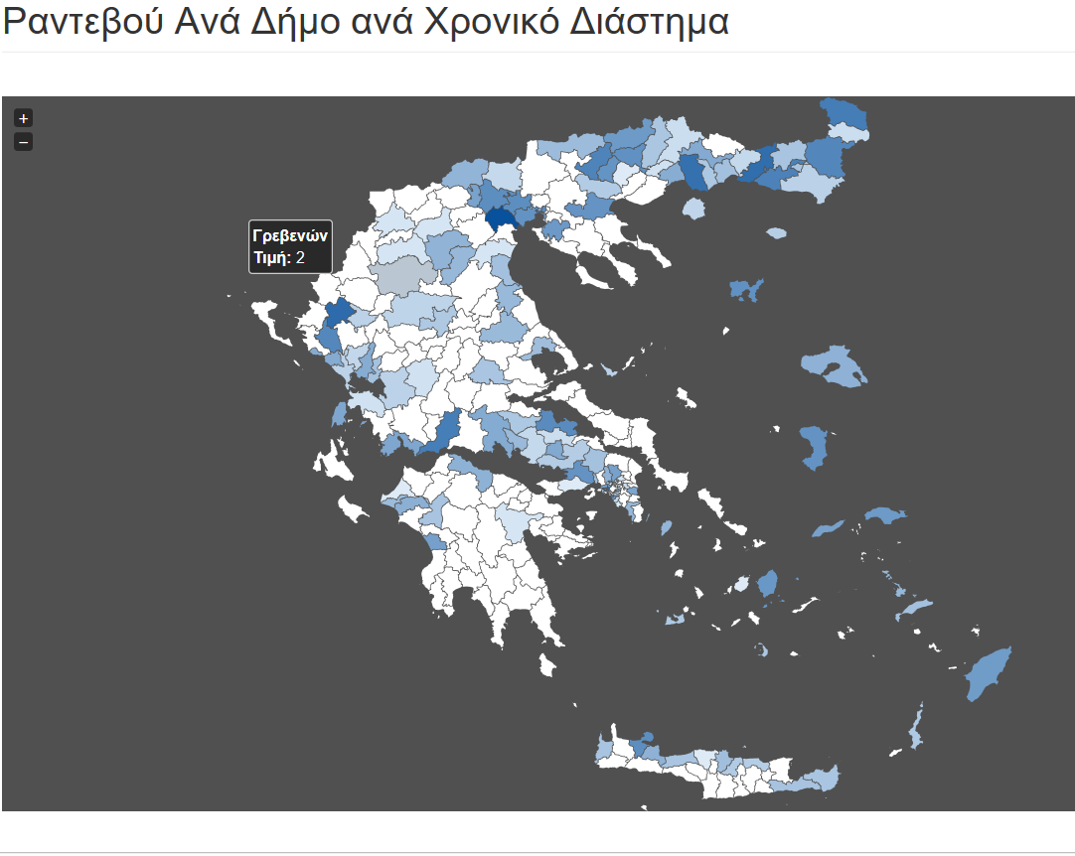
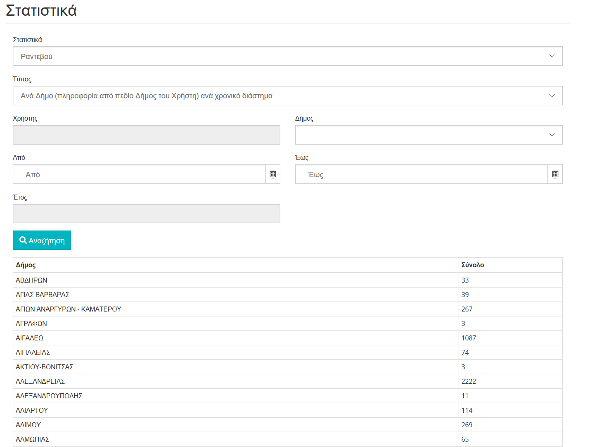
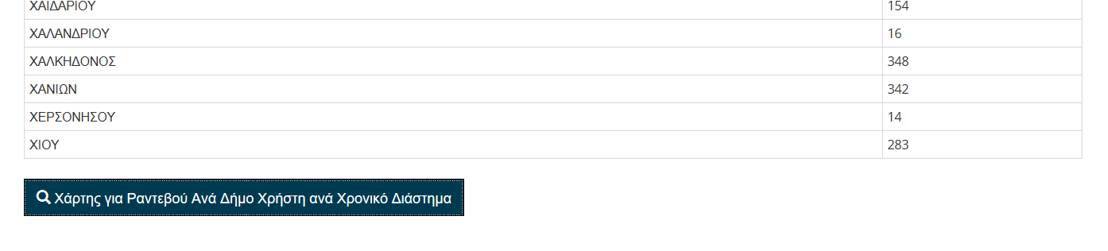
Ανά Δήμο ανά χρονικό διάστημα (από το χρήστη)

Slide 66
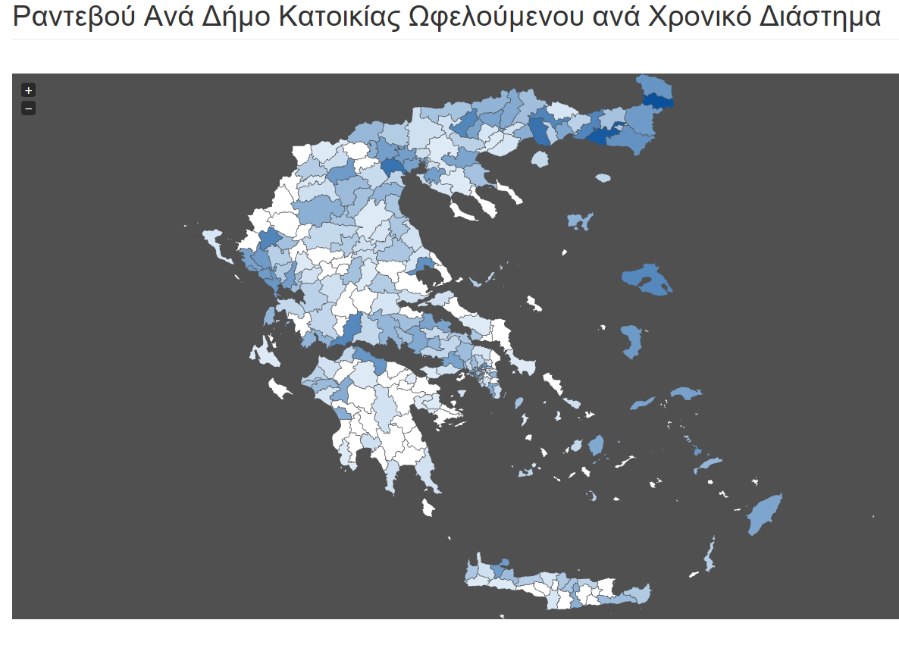

Ανά Δήμο ανά χρονικό διάστημα (από ωφελούμενο)

Slide 67
Στατιστικά Παραπομπών
Για τις παραπομπές που κάνετε στο πλαίσιο των συνεδριών με τους πολίτες

Slide 68
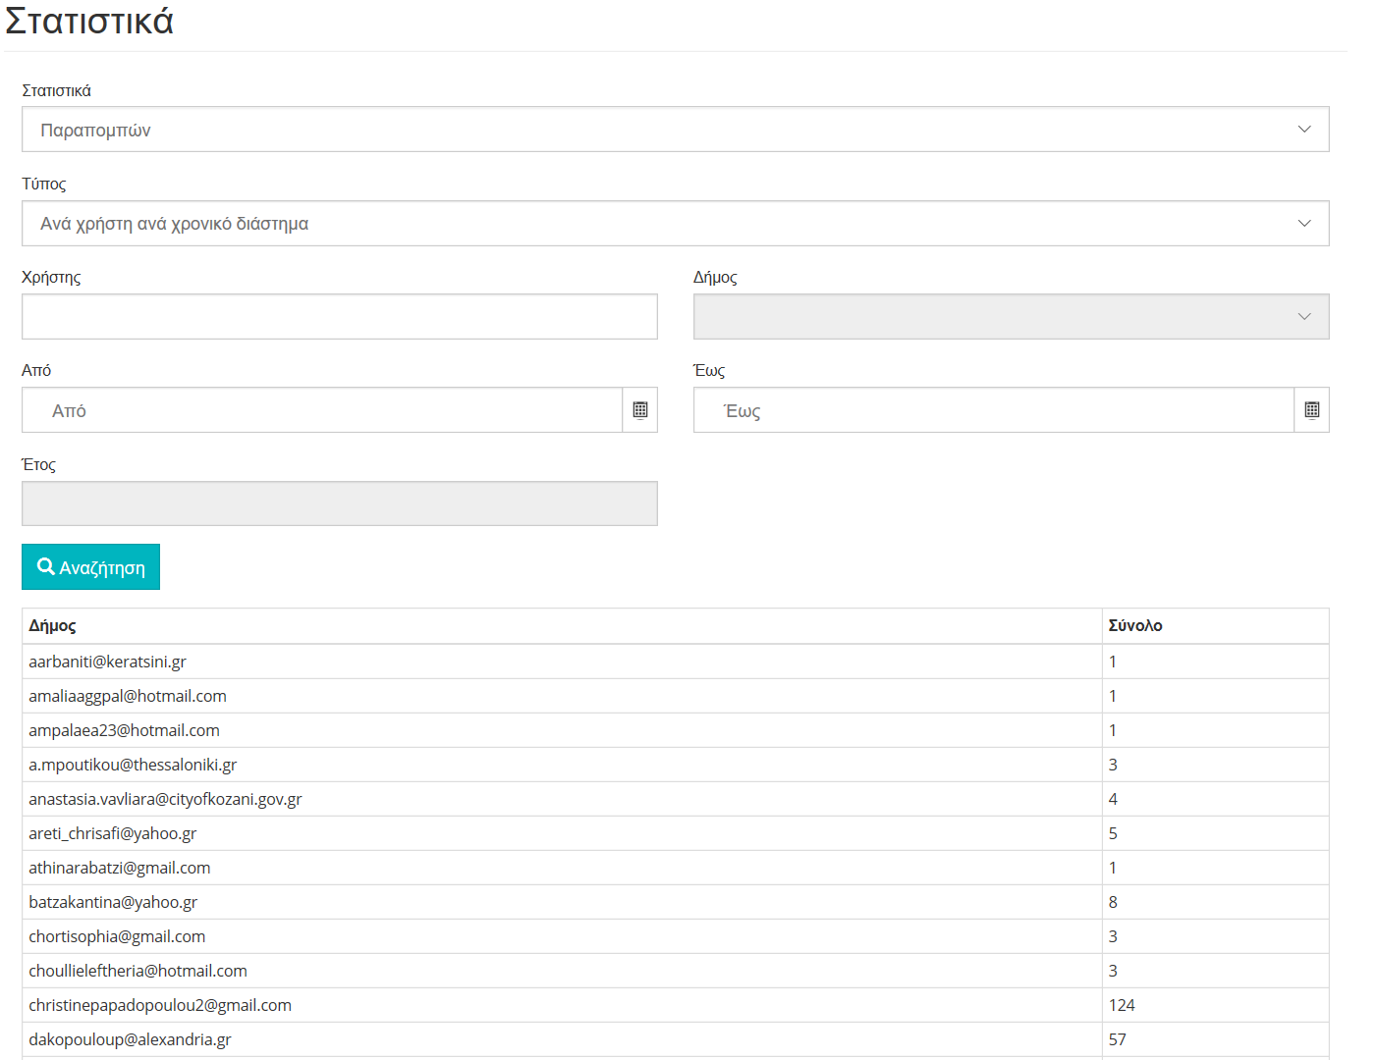
Ανά χρήστη ανά χρονικό διάστημα

Slide 69
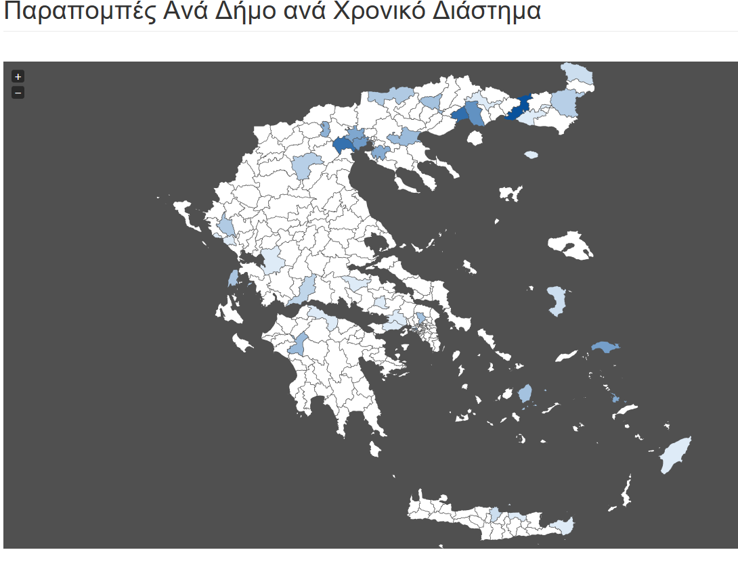
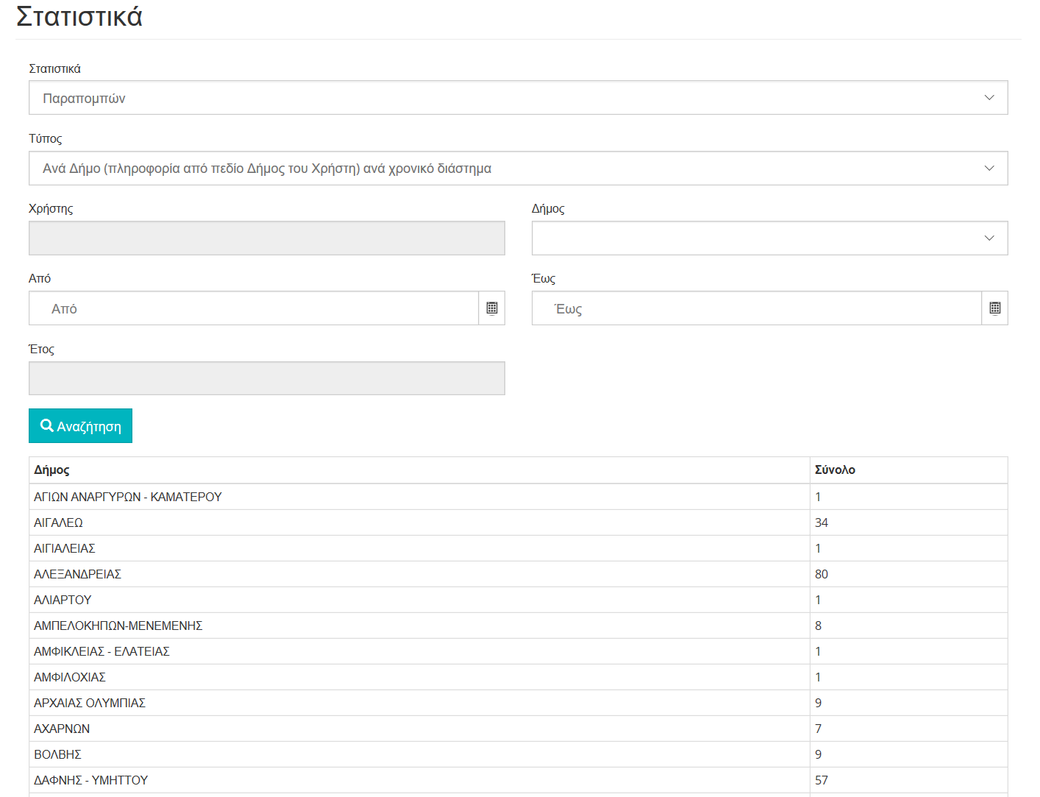
Ανά Δήμο ανά χρονικό διάστημα (από χρήστη)

Slide 70
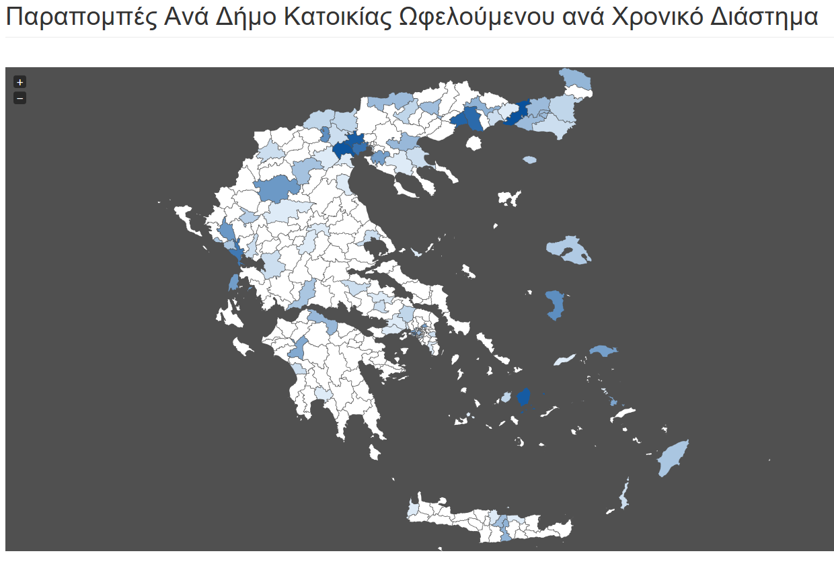
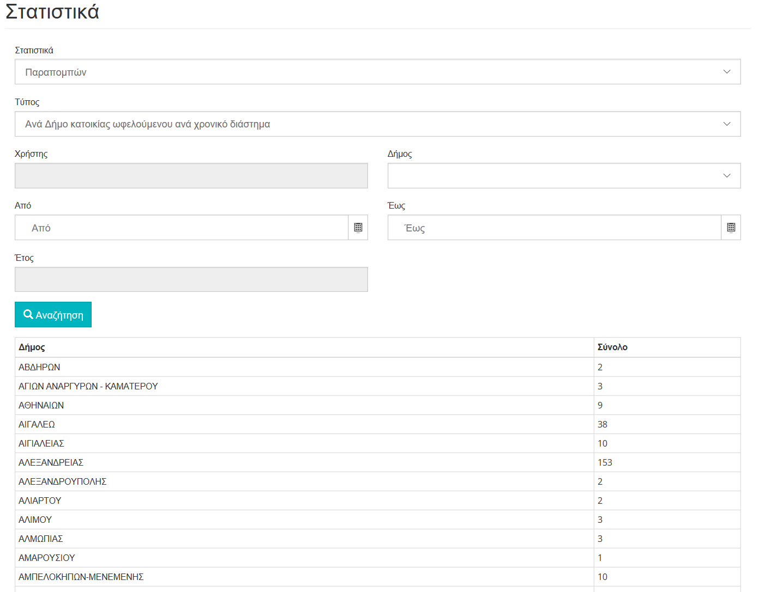
Ανά Δήμο ανά χρονικό διάστημα (από ωφελούμενο)

Slide 71
Στατιστικά ωφελούμενων
Μεταβολών και καταχωρήσεων σε καρτέλες ωφελουμένων

Slide 72
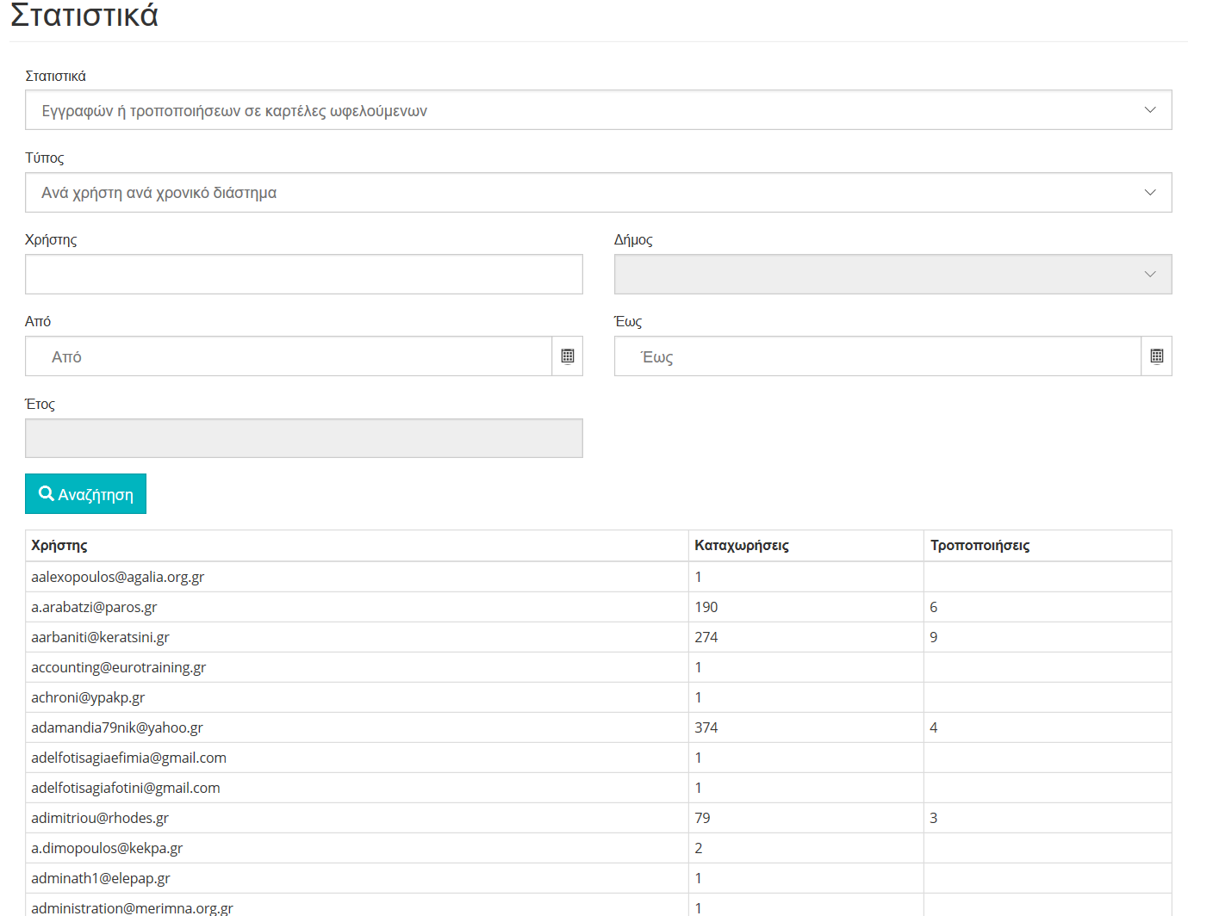
Ανά χρήστη ανά χρονικό διάστημα

Slide 73
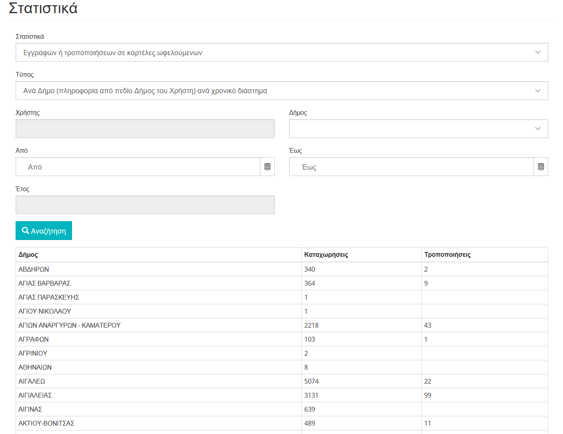
Ανά δήμο ανά χρονικό διάστημα (από χρήστη)

Slide 74

Ανά δήμο ανά χρονικό διάστημα (από ωφελούμενο)

Slide 75


Ιστορικό αλλαγών στις εγγραφές

Slide 76
ΕΦΑΡΜΟΓΗ Κ.Ε.Α.
Γνωριμία με την πλατφόρμα διαχείρισης του Κοινωνικού Εισοδήματος Αλληλεγγύης
για χρήστες Δήμων

Slide 77
«Κανάλια» υποβολής αιτήσεων
Οι πολίτες από το σπίτι
Μέσω ΚΕΠ
Μέσω Δήμων

Slide 78
Διαθέσιμα web sites
Για τους πολίτες: www.keaprogram.gr/pub/
  Taxis Credentials (username και password από την ΓΓΔΕ)
Για Δήμους και ΚΕΠ: www.keaprogram.gr/gov/
  Χρήστες Δήμων: πιστοποίηση χρηστών από ΚΕΑ
  Χρήστες ΚΕΠ: βάσει IP από το σύστημα των ΚΕΠ

Slide 79
Πληροφοριακό υλικό
Πάντα επίκαιρη και επίσημη πληροφορία για το ΚΕΑ

Slide 80

Ανακοινώσεις και πληροφοριακά στοιχεία

Slide 81

Το blog του ΚΕΑ

Slide 82

By the way: Το Blog του ΚΕΑ ψάχνει authors

Slide 83

Πληροφορίες για το ΚΕΑ

Slide 84

FAQs: Διαβάζετέ τα, για εσάς τα γράφουμε

Slide 85
ΛΕΙΤΟΥΡΓΙΑ
Νέα Αίτηση για ένταξη στο ΚΕΑ

Slide 86

Νέα αίτηση: πως ξεκινάμε

Slide 87

Αναζήτηση προσώπου

Slide 88
Προ-απαιτούμενο αναζήτησης προσώπου
ΕΝΤΥΠΟ ΣΥΝΑΙΝΕΣΗΣ!
Θα ελεγχθείτε!

Slide 89

ΕΝΤΥΠΟ ΣΥΝΑΙΝΕΣΗΣ πριν την αναζήτηση προσώπου

Slide 90

Αποτέλεσμα αναζήτησης

Slide 91

Νέα αίτηση

Slide 92


Slide 93


Slide 94


Slide 95


Slide 96

Επισημάνσεις αίτησης: Ο οδηγός σας!

Slide 97
Επιλογές στην αίτηση
Αποθηκεύσεις, εκτυπώσεις, υποβολή και όχι μόνο…

Slide 98

Κουμπιά Αποθήκευσης
Έλεγχος και Αποθήκευση : Αποθήκευση με ότι λάθη μπορεί να περιέχει η Αίτηση. Αντιστοιχεί στην Προσωρινή Αποθήκευση
Αποθήκευση χωρίς έλεγχο : Αποθηκεύονται τα στοιχεία αφού πρώτα ελεγχθούν και περιγραφεί και επισημανθεί η θέση τους στην Αίτηση

Slide 99

Κουμπιά Ενεργειών
Οριστικοποίηση : Είναι μία αμετάκλητη ενέργεια αποθήκευσης, εφόσον έχουν ελεγχθεί τα στοιχεία και είναι σωστά. Στόχος η υπογραφή από τον πολίτη
Ακύρωση : Ακυρώνεται η Αίτηση
Διαγραφή: Δεν υπάρχει για λόγους Ασφαλείας

Slide 100

Ακύρωση εγκεκριμένης αίτησης
Από την οθόνη προβολής της (εγκεκριμένης) αίτησης
κουμπί [Ενέργειες]
Επιλέγουμε [Επόπτης: Ακύρωση Εγκεκριμένης Αίτησης]

Slide 101
Ακύρωση εγκεκριμένης αίτησης (συνέχεια)
Να ζητάτε έγγραφή συναίνεση (υπάρχει πρότυπο διαθέσιμο) αν την ανάκληση την ζητάει ο πολίτης
Η ύπαρξη έγγραφης συναίνεσης-αίτησης του πολίτη για την ακύρωση εγκεκριμένης αίτησης, είναι ο λόγος που δε δίνεται αυτή η δυνατότητα ακύρωσης εγκεκριμένων αιτήσεων στους χρήστες των ΚΕΠ μια και δεν κρατάνε αρχείο

Slide 102

Επιλογές εκτύπωσης
Προσφέρονται επιλογές ανάλογα με το status της αίτησης
Εκτύπωση: Εκτυπώνονται τα στοιχεία, όπως έχουν εισαχθεί. Χρησιμεύει και σαν αποδεικτικό για την συναίνεση του πολίτη μετά την υπογραφή του
Εκτύπωση για έλεγχο και συμπλήρωση στοιχείων : Εμφανίζει τα στοιχεία, που έχουν εισαχθεί ή έχουν εμφανιστεί αυτόματα και κάτω από κάθε πεδίο, υπάρχει ένας κενός χώρος για συμπλήρωση με αλλαγές

Slide 103

Επισημάνσεις αίτησης που επιδέχονται χειρισμό από εσάς

Slide 104

Trace ενεργειών ανά αίτηση

Slide 105
Μέλη νοικοκυριού
Διαχείριση μελών νοικοκυριού: Προσθήκη, μεταβολή, διαγραφή (οριστική ή αφαίρεση μέλους)

Slide 106

Όλα τα μέλη δεν είναι ίδια
μέλη που προσθέτει ο χρήστης vs. μέλη που πρότεινε το σύστημα …

Slide 107


Slide 108


Slide 109

Διαγραφές (;) μελών νοικοκυριού
Αν το μέλος έχει προταθεί από το σύστημα δεν μπορεί να διαγραφεί αλλά να αφαιρεθεί

Slide 110
Validations
Έλεγχοι ορθότητας στοιχείων

Slide 111


Slide 112


Slide 113


Slide 114
Εκτυπώσεις
Λίγες και καλές ;-)

Slide 115


Slide 116


Slide 117


Slide 118


Εκτύπωση για έλεγχο και υπογραφή

Slide 119
Τροποποίηση Αίτησης
Ο τρόπος επικαιροποίησης της κατάστασης του νοικοκυριού

Slide 120
Επιλογή «Νέα τροποποιητική αίτηση από υπάρχουσα»
νέα αίτηση αντιγράφοντας τα στοιχεία που έχουν δηλωθεί από την ενεργή εγκεκριμένη
αλλά αντλώντας εκ νέου τα στοιχεία αναφοράς (στοιχεία από on-line διασταυρώσεις)
Αν δεν έχει αλλάξει κάτι στην κατάσταση του νοικοκυριού, ισχύουν οι προηγούμενες εγκρίσεις και άρα ο πολίτης μπορεί να υποβάλλει από το σπίτι.

Slide 121
Πλεονεκτήματα έναντι ακύρωσης και υποβολής νέας
Υπάρχει σύνδεση της νέας αίτησης με αυτή που αντικαθιστά
Μεταφορά στην νέα αίτηση όσων ελέγχων και αποδοχών στοιχείων είναι δυνατόν
Η προηγούμενη αίτηση (που λειτουργεί ως γεννήτορας της νέας) δεν ακυρώνεται παρά μόνο με την υποβολή της νέας αίτησης

Slide 122

Πως κάνω τροποποιητική
Από εγκεκριμένη αίτηση, επιλέξετε από τις ενέργειες: [Νέα τροποποιητική αίτηση από υπάρχουσα]

Slide 123


Πως βλέπουμε αν μια αίτηση είναι τροποιητική

Slide 124
Και η παλιά αίτηση;
Η παλιά αίτηση (αυτή από την οποία επιλέξατε «Νέα τροποποιητική αίτηση από υπάρχουσα») συνεχίζει να είναι εγκεκριμένη μέχρι να υποβληθεί η νέα αίτηση οριστικά, οπότε είτε θα εγκριθεί και αυτή είτε θα απορριφθεί
Με την υποβολή της νέας αίτησης, η παλιά αποκτά status «παρωχημένη»

Slide 125
Πληρωμές
Πως βλέπουμε τι έχει γίνει

Slide 126

Ιστορικό πληρωμών

Slide 127

Πιστώθηκε (?)
Προσοχή: δεν έχουμε στη διάθεση μας την ακριβή ημερομηνία πίστωσης κάθε επιδόματος γιατί ενημέρωση από τις τράπεζες έχουμε μόνο για τις απορριφθείσες πιστώσεις

Slide 128

Απορρίψεις
«Ανύπαρκτος ή κλειστός λογαριασμός ή blocked»
«Ανύπαρκτος λογαριασμός»
«Κλειστός λογαριασμός»
«Λάθος αριθμός λογαριασμού (δεν έχει χαρακτηρισθεί για πληρωμή μισθοδοσίας)»
«Λάθος συσχετισμός λογαριασμού - κωδικού πελάτη»

Slide 129

Ανάκληση λόγω μη πληρωμής 3 φορές στη σειρά (4 μήνες)

Slide 130

Ιστορικό πληρωμών
Σε λίγο καιρό:

Slide 131
Το μέλλον του ΚΕΑ
Τι θα γίνει το αμέσως επόμενο διάστημα

Slide 132
Διασταυρώσεις με στοιχεία του Κοινωνικού Μερίσματος
Ένα ικανό ποσοστό εγκεκριμένων νοικοκυριών στο ΚΕΑ δεν παίρνουν το Κοινωνικό Μέρισμα
Γιατί;

Slide 133
Συναίνεση φιλοξενούμενων on-line
Το δοκιμάσαμε στο Κοινωνικό Μέρισμα και θα το εφαρμόσουμε στο ΚΕΑ

Slide 134
Περισσότερες διασταυρώσεις
Μαθητές
Φοιτητές
Οικογενειακά επιδόματα (σύνθεση νοικοκυριού)
Και άλλα στοιχεία από ΑΑΔΕ (ένδειξη πολυτελούς διαβίωσης, κάτοικοι εξωτερικού, κ.α.)

Slide 135
Υπολογισμός αχρεωστήτως καταβληθέντων
Κάλυψη περίπλοκων σεναρίων
  στοιχεία που έρχονται υπόψη μας εκ των υστέρων
  Στοιχεία που ορίζει ο χρήστης με το χέρι
Απαιτεί το επαναϋπολογισμό του ΚΕΑ μήνα-μήνα

Slide 136

Το ΚΕΑ έχει 3 πυλώνες
Παραπομπές σε υπηρεσίες
Παροχές τύπου ΚΟΤ

Slide 137
ΚΕΑ
Μια πρόκληση για νέα προσέγγιση με τον πολίτη

Slide 138
ΚΕΑ: το πρόγραμμα που άλλαξε τον τρόπο συναλλαγής του κράτους με τον πολίτη
Η αίτηση κρίνεται με την υποβολή της ->εκατοντάδες εγκεκριμένες αιτήσεις την 1^{η} μέρα!
Ευρεία χρήση πληροφοριών που «ζουν» σε τρίτα συστήματα
  Δεν ζητάμε «γνωστά» στοιχεία
  Είμαστε φειδωλοί στα στοιχεία
  Προ-συμπληρώνουμε στοιχεία
Ο πολίτης καλείται να αποδείξει κάτι μόνο αν διαφωνεί με αυτό που έχουμε βρει ->Κατακόρυφη μείωση της γραφειοκρατίας
Σύγχρονο User Interface
  Responsive design (ταμπλέτες, κινητά, μεγάλες οθόνες)
  Καθαρό User Interface με βοήθεια εκεί που ακριβώς χρειάζεται
  Menu που διαμορφώνονται στο προφίλ του χρήστη

Slide 139

ΚΕΑ: μια τεχνική πρόκληση
Μάλλον το στοίχημα κερδήθηκε. Αλλά θέλουμε και το υπόλοιπο 29%

Slide 140
Παρατυπίες που βρήκαμε

Slide 141

Notifications

Slide 142
Dashboard & Statistics
Στο «πιλοτήριο» του ΚΕΑ

Slide 143


Analytics σε εθνικό επίπεδο ή επίπεδο δήμου

Slide 144

Εγκεκριμένες ανά μέρα

Slide 145

Κατανομή Ηλικιών

Slide 146

Single member households

Slide 147

KEA data warehouse
Anonymized data

Slide 148

Οι Ήρωες του ΚΕΑ
Οι υπάλληλοι των Δήμων

Slide 149
Η συμβολή σας σε αριθμούς
κανάλι υποβολής | υποβληθήσες αιτήσεις
Δήμοι | 382.685
ΚΕΠ | 48.450
Πολίτες | 155.173

Slide 150
Η βοήθεια σας στο ΚΕΑ

Slide 152

Επιδόματα Αναπηρίας
Από τον ΟΓΑ στον ΟΠΕΚΑ
(μια μεταρρύθμιση δρόμος)

Slide 153
Τα επιδόματα αναπηρίας
Επίδομα κίνησης σε παραπληγικούς, τετραπληγικούς και ακρωτηριασμένους
Διατροφικό επίδομα σε νεφροπαθείς, μεταμοσχευμένους καρδιάς, ήπατος κτλ
Οικονομική ενίσχυση ατόμων με βαριά αναπηρία
Οικονομική ενίσχυση ατόμων με βαριά νοητική υστέρηση
Οικονομική ενίσχυση παραπληγικών-τετραπληγικών και ακρωτηριασμένων ανασφάλιστων και ασφαλισμένων του Δημοσίου
Οικονομική ενίσχυση ατόμων με συγγενή αιμολυτική αναιμία (μεσογειακή -δρεπανοκυτταρική - μικροδρεπανοκυτταρική κλπ) ή συγγενή αιμορραγική διάθεση (αιμορροφιλία κλπ), AIDS κτλ
Οικονομική ενίσχυση κωφών και βαρήκοων ατόμων
Οικονομική ενίσχυση ατόμων με αναπηρία όρασης
Οικονομική ενίσχυση ατόμων με εγκεφαλική παράλυση

Slide 154
1. Επίδομα κίνησης σε παραπληγικούς, τετραπληγικούς & ακρωτηριασμένους
Δεν λαμβάνουν επίδομα κίνησης
Δεν νοσηλεύονται για πάνω από 3 μήνες
Δεν απουσιάζουν στο εξωτερικό πάνω από 4 μήνες
Απαιτείται ΚΕΠΑ
Έγκριση αν:
  παρουσιάζουν πλήρη παράλυση κάτω άκρων
  ή ακρωτηριασμένα άνω - κάτω άκρα με ποσοστό αναπηρίας από 80% και άνω,
  (ανεξάρτητα από το αν είναι κύριοι, νομείς, κάτοχοι ή χρήστες ιδιωτικής χρήσης επιβατικού οχήματος)

Slide 155
2. Διατροφικό επίδομα σε νεφροπαθείς, μεταμοσχευμένους καρδιάς, ήπατος κτλ
Μη λήψη διατροφικού επιδόματος
Δεν απαιτείται ΚΕΠΑ
Έγκριση αν:
  Νεφροπαθείς που βρίσκονται στο τελευταίο στάδιο νεφρικής ανεπάρκειας και υποβάλλονται σε διαδικασία αιμοκάθαρσης ή
  Άτομα που έχουν υποβληθεί σε πολυσπλαχνική μεταμόσχευση κτλ

Slide 156
3. Οικονομική ενίσχυση ατόμων με βαριά αναπηρία
Ασφαλιστικό status
Λήψη σύνταξης- οικονομικής ενίσχυσης
Δεν νοσηλεύεται πάνω από 3 μήνες
Δεν απουσιάζει στο εξωτερικό πάνω από 4 μήνες
Απαιτείται ΚΕΠΑ
Έγκριση αν:
  Σωματική, νοητική ή ψυχική ασθένεια ή αναπηρία με ποσοστό αναπηρίας από 67% και άνω, ή
  χρόνια νεφρική ανεπάρκεια τελικού σταδίου και ποσοστό αναπηρίας από 80% και άνω, ή
  με διαβήτη τύπου 1 ινσουλινοεξαρτώμενο και ποσοστό αναπηρίας από 50% και άνω

Slide 157
4. Οικονομική ενίσχυση ατόμων με βαριά νοητική υστέρηση
Δεν λαμβάνει για την ίδια αιτία, άμεσα ή έμμεσα καμιά οικονομική ενίσχυση > από 360€
Δεν νοσηλεύεται
Δεν απουσιάζει στο εξωτερικό πάνω από 6 μήνες
Απαιτείται ΚΕΠΑ
Έγκριση αν:
  βαριά νοητική υστέρηση, ποσοστό αναπηρίας από 80% και άνω και δείκτη νοημοσύνης κάτω του 30, ή
  σύνδρομο Down με συνοδό, βαριά νοητική υστέρηση και ποσοστό αναπηρίας από 80% και άνω ή
  διάχυτες αναπτυξιακές διαταραχές (παιδικός αυτισμός, αυτισμός) και ποσοστό αναπηρίας από 80% και άνω

Slide 158
5. Οικονομική ενίσχυση παραπληγικών-τετραπληγικών και ακρωτηριασμένων ανασφάλιστων και ασφαλισμένων του Δημοσίου
Ασφαλιστικό status
Λήψη λόγω τετραπληγίας ή παραπληγίας ποσό: ΧΧ,ΧΧ €
Διαβιώνει σε προνοιακή δομή (διαφοροποίηση ανάμεσα σε ανοικτής και κλειστής φροντίδας)
Απαιτείται ΚΕΠΑ
Έγκριση αν:
  παραπληγία ή τετραπληγία, με ποσοστό αναπηρίας από 67% και άνω ή
  ασθένειες που έχουν επιφέρει αναπηρία του ίδιου βαθμού (67% και άνω) και της ίδιας μορφής (τετραπληγία, παραπληγία) λόγω μη αναστρέψιμης βλάβης του νωτιαίου μυελού ή των ριζών ή των νεύρων ή των μυών), ή
  Ακρωτηριασμένοι με παθολογοανατομικό ποσοστό αναπηρίας τουλάχιστον 67%, προερχόμενο από ακρωτηριασμό ή
  Ανασφάλιστοι ακρωτηριασμένοι

Slide 159
6. Οικονομική ενίσχυση ατόμων με συγγενή αιμολυτική αναιμία (μεσογειακή -δρεπανοκυτταρική - μικροδρεπανοκυτταρική κλπ) ή συγγενή αιμορραγική διάθεση (αιμορροφιλία κλπ), AIDS κτλ
Μη λήψη -λόγω της πάθησης- άλλου είδους οικονομική ενίσχυση
Δεν απουσιάζει στο εξωτερικό πάνω από 6 μήνες
Απαιτείται ΚΕΠΑ
Έγκριση αν:
  Μεσογειακή αναιμία, θαλασσαιµία, αιµοσφαιρινοπάθεια, δρεπανοκυτταρική αναιµία - οµόζυγο δρεπανοκυτταρική αναιµία - µικροδρεπανοκυτταρική αναιµία με ποσοστό αναπηρίας από 67% και άνω ή
  Αιµορροφιλία Α, αιµορροφιλία Β, συγγενείς αιµορραγικές διαθέσεις με ποσοστό αναπηρίας από 50% και άνω ή
  Σύνδροµο Επίκτητης Ανοσολογικής Ανεπάρκειας (AIDS) µε ποσοστό αναπηρίας από 50% και άνω ή
  Πάσχοντες από πρωτοπαθή ανοσοανεπάρκεια αντισωμάτων που υποβάλλονται σε εγχύσεις ανοσοσφαιρίνης µε ποσοστό αναπηρίας από 50% και άνω

Slide 160
7. Οικονομική ενίσχυση κωφών και βαρήκοων ατόμων
Φοίτηση (αν είναι ηλικίας 19-25)
Λήψη οικονομική ενίσχυση για την ίδια αιτία: ΧΧ,ΧΧ€
Δεν απουσιάζει στο εξωτερικό πάνω από 6 μήνες
Απαιτείται ΚΕΠΑ
Έγκριση αν:
  Άτομα με κώφωση - βαρηκοΐα με ποσοστό αναπηρίας από 67% και άνω, ηλικίας μέχρι και 18 ετών, καθώς και οι μεγαλύτεροι των 65 ετών ή
  Άτομα με κώφωση - βαρηκοΐα με ποσοστό αναπηρίας από 67% και άνω, ηλικίας 19-65 ετών, που πάσχουν ταυτόχρονα με την κώφωση - βαρηκοΐα και από άλλη χρόνια σωματική, πνευματική ή ψυχική πάθηση ή βλάβη ή
  Άτομα με κώφωση - βαρηκοΐα με ποσοστό αναπηρίας από 67% και άνω, από 19 έως 25 ετών, που φοιτούν σε σχολεία

Slide 161
8. Οικονομική ενίσχυση ατόμων με αναπηρία όρασης
Εκπαίδευση
Λήψη οικονομικής ενίσχυση για την ίδια αιτία: ΧΧ,ΧΧ€
Εργασιακό Status -προσαρμόζεται ανάλογα το ποσό του επιδόματος
Απαιτείται ΚΕΠΑ
Έγκριση αν:
  Οπτική αναπηρία – αναπηρία όρασης με ποσοστό αναπηρίας από 80% και άνω

Slide 162
9. Οικονομική ενίσχυση ατόμων με εγκεφαλική παράλυση
Λήψη οικονομικής ενίσχυσης για την ίδια αιτία: ΧΧ,ΧΧ€
Μη λήψη σύνταξης
Δεν νοσηλεύεται
Δεν απουσιάζει στο εξωτερικό πάνω από 6 μήνες
Απαιτείται ΚΕΠΑ
Έγκριση αν:
  Εγκεφαλική παράλυση ηλικίας 0-18 ετών ή
  Ενήλικες με εγκεφαλική παράλυση που φοιτούν σε μονάδες του Υπουργείου Εθνικής Παιδείας ή
  Ενήλικες με εγκεφαλική παράλυση που είναι δικαιούχοι του ειδικού επιδόματος τρίτεκνων και πολύτεκνων οικογενειών

Slide 163
Το συστημικό κομμάτι
Η ροή εργασίας, πως μοιάζει η αίτηση

Slide 164
Η ροή εργασίας
Μηχανισμός-
Κέντρα Κοινότητας
Σύστημα ΟΠΕΚΑ
Αίτηση επιδομάτων αναπηρίας
Απόρριψη αίτησης ή μέρους της
Έγκριση αίτησης, απόδοση επιδομάτων
Ναι
Όχι
Όχι
Αναπηρία?
Αναπηρία?
Ναι
Ραντεβού σε γιατρό (ους)
Εξετάσεις
Παραπομπή σε ΚΕΠΑ
Αξιολόγηση Αναπηρίας
Σύστημα πρωτοβάθμιας
Σύστημα KEPA

Slide 165

Βήμα 1: ποιος υποβάλει την αίτηση

Slide 166

Βήμα 1: αν υποβάλλει αντιπρόσωπος

Slide 167

Βήμα 2: στοιχεία ατόμου με αναπηρία

Slide 168

Βήμα 2: στοιχεία ατόμου με αναπηρία (συνέχεια)

Slide 169


Βήμα 3: τυχόν ζητούμενες παροχές

Slide 170

Βήμα 4: Ζητούμενα επιδόματα

Slide 171

Αναζήτηση αιτήσεων

Slide 172

Στάθης Μαρίνος
Σας ευχαριστώ
Για την προσοχή σας και την αποτελεσματική βοήθεια σας

